Slide 1


交流 分享 助力
2019年历史高考备考复习建议

Slide 2
当前学生历史复习面临的主要困境
（一）分数稳如泰山
1.80分以上学生甚少
2.70-79分的学生不多
3.60-69分的学生为主体
4.60分以下的学生不是个别
5.50分以下的学生在艺术生中毫不新鲜

Slide 3
（二）智能停滞不前
1.历史时空模糊
如：中国古代历史朝代问题、中国近现代历史的分期问题、三次工业革命所对应的世界经济、政治与国际关系问题等。
2.历史概念混淆
如：小农经济与自然经济、垄断资本主义与国家垄断资本主义……
3.历史结论不清:如：罗斯福开创了国家干预资本主义经济发展新模式？
4.选择题错误率高：40分以上的学生凤毛麟角，32-36分的学生1/2占左右，28分以下的学生绝不是个别。
5.材料题难获高分:如：读不懂材料，绝非个别；能从材料中全面提取有效信息，并能加以合理整合的不多；能灵活运用所学知识准确解读材料的更不多……
6.多变论文题成了魔咒:如：难从繁难多变（新颖）的材料中准确地提炼出观点；调动所学知识论证（说明）观点的能力不强。

Slide 4
历史教学面临高考的尴尬
老师教的高考基本都没考， 高考考的老师基本都没教！
首都师范大学叶小兵教授分析历史教学面临高考尴尬的原因：我们用三年的时间帮助学生精心构筑的历史学科大厦，命题专家把它炸的粉碎，让学生从瓦砾中找到原材料，重新建构新的公寓。
反思学生的抱怨，其实与我们有很大关系，是我们上课的时候把价值性知识，讲成事实性知识，剥离问题的情境，把学生教成移动的书橱，调动运用知识的能力严重不足，当然更无法奢谈学科思想与学科方法了。

Slide 5
沉 思
交流 分享 助力
从一节复习课说起
“世界视野下的宋朝”

Slide 6
考点 | 考情 | 题型 | 分值
宋代加强中央集权的措施
宋代农业、手工业和商品经济的发展、城市的繁荣 | 2013年新课标卷Ⅱ25．宋代不抑兼并 | 选择题 | 4分
 | 2014年新课标卷Ⅱ25．宋代商品经济发展（交子） | 选择题 | 4分
 | 2015年新课标卷Ⅰ26．宋代东南沿海经济发展 | 选择题 | 4分
 | 2015年新课标卷Ⅰ27．经济重心南移（文化重心南移） | 选择题 | 4分
 | 2015年新课标卷Ⅱ 26．唐宋经济重心南移的原因 | 选择题 | 4分
宋明理学 | 2010年新课标卷 26．宋明理学 | 选择题 | 4分
 | 2012年新课标卷 27．宋明理学（王阳明的心学） | 选择题 | 4分
 | 2013年新课标卷Ⅰ25．宋明理学 | 选择题 | 4分
 | 2014年新课标卷Ⅰ25．宋明理学 | 选择题 | 4分
 | 2015年新课标卷Ⅰ40．宋明理学发展的表现 | 选择题 | 4分
宋代科技和文学艺术的发展 | 2012年新课标卷 25．宋代的市民文化 | 非选择题 | 5分
Notes:
基于考情的的分析，我们的复习更有方向。而要应对高考，首先要靠牢固的基础。因为基础不牢，地动山摇。
3

Slide 7
交流 分享 助力
◆中国史学家陈寅恪说：“华夏民族之历史，历数千载之演进，造极赵宋之世也。”
◆英国史学家汤因比说：“如果让我选择，我愿意活在中国的宋朝。”
◆孙中山先生说：“宋朝是民生史观”。
◆中国著名的散文作家余秋雨说：“我最向往的朝代是宋朝!”

Slide 8
世界视野下的宋朝
交流 分享 助力
日本学者内藤湖南提出“唐宋变革论”，认为唐宋时期在各个方面都发生了划时代的变化。
美国汉学家、哈佛大学教授费正清认为，宋代“包括了许多近代城市文明的特征，所以在这一意义上可以视其为‘近代早期’”。
法国汉学家谢和耐在《中国社会史》上说：“11～13世纪，（中国的）政治生活、社会生活、经济生活与前代比较，没有任何一个领域不显示出根本变化……一个新世界诞生了，其基本特点已是近代中国的特点。”
法国汉学家白乐日也提出：“中国封建社会的特征，到宋代已发育成熟；而近代中国的新因素，到宋代已显著呈现。

Slide 9
世界视野下的宋朝
交流 分享 助力
宋代经济革命，一般是指农业革命、货币革命、科学技术革命、能源革命、交通革命、商业革命、市场革命以及都市化方面的重大变化。
——摘自胡志宏《西方中国古代史研究导论》
铁的产量:由于煤矿的规模化开采及应用于炼铁，北宋的铁产量表现出飞跃性的发展势头，而英国要到16世纪的工业化早期才产生类似的“煤铁革命”。
北宋咸平三年（1000年）中国GDP总量为265.5亿美元，占世界经济总量的22.7%，人均GDP为450美元，超过当时西欧的400美元。 后世虽认为宋朝“积贫积弱”，但宋朝民间的富庶与社会经济的繁荣实远超过盛唐。

Slide 10
世界视野下的宋朝
交流 分享 助力
福利化：
宋朝的贫民救济主要由两个系统组成，一是宋神宗熙宁十年（1077）施行的“惠养乞丐法”:每年十月入冬后，各州政府“差官检视内外老病贫乏不能自 存者”，每人一日“给米豆一升，小儿半之”。
一是宋哲宗元符元年（1098）颁行的“居养法”:各州设立居养院，“鳏寡孤独贫乏不能自存者，以官屋居之，月给米豆，疾病者仍给医药”。
简单地说，“惠养乞丐法”指由政府给贫民发放米钱;“居养法”则指由国家福利机构收留无处栖身的贫民。

Slide 11
世界视野下的宋朝
交流 分享 助力
扩张化：
宋朝无疑是历代最具重商主义性格的一个王朝，政府设立非常多的经济部门参与市场经济，包括市舶司、盐井监、 楼店务（房地产公司）、酒务（酿酒厂）、曲院（制造酒曲的作坊）、造船务、纺织院、染院、磨坊（粮食加工厂）、茶磨（茶叶加工厂），等等，具有金融功能的经济部门就有榷货务、便钱务、交子务、市易务、青苗法、检校库、抵当所等。可以说，宋代的国家扮演了一个“超级商人”的角色

Slide 12
我们历史课所讲的的宋朝
 | 宋 代 | 近代西方
表现
实质
实质差异的原因 |  | (1)中世纪封建王权较弱;(2)商品经济大发展和资本主义萌芽的成长;(3)人文精神的产生,推动人的思想解放
①市场突破了时间、空间的限制，草市、夜市、晓市发展； ②商业活动不再受官吏的直接监管； ③海外贸易更加兴盛； ④都市商业繁盛，城市经济功能加强。 ⑤出现了世界上最早的纸币——交子，并大量使用
①欧洲、亚洲、非洲、美洲见建立了直接的商业联系。②以欧洲为中心的世界市场开始形成。③贸易中心从地中海沿岸转移到大西洋沿岸
没有实现封建生产方式资本主义生产方式过渡
促进了欧洲社会转型，
经济：传统的自然经济和重农轻商的传统政策阻碍商业发展； 政治:中央集权体制的强化使地方缺少自主性；思想：宋明理学的保守性使社会陷于僵化；科举制度限制了新观念的萌发。 精神：中国是大陆文明体系，缺少海洋文明的进取精神及冒险精神
国家考试中心刘芃： 考试与教学的距离越来越大。 现在的考试不是考学生，而是考教师。在目前的课程标准的实施当中，薄弱环节不是学生，而是教师。

Slide 13
我们和学生一起探讨的宋朝应该是：
开放的王朝
科学的王朝
哲学的王朝
繁盛的王朝
艺术的王朝
宋
积贫积弱的王朝
文学的王朝
从上面的问题中，我们思考一下
2019年历史高考备考应该做些什么？

Slide 14
交流 分享 助力
2019年历史高考备考复习建议
衡中 刘兴民

Slide 15

目 录 CONTENTS
一
备考指导思想
二
备考策略

Slide 16

备考指导思想
交流 分享 助力
第一部分：备考指导思想
一 、高考的核心功能和主要任务？
二、高考命题的模式和流程。
三、影响高考命题的几大因素
1、《课程标准》、《考试大纲》、《考试说明》
2、高考题的立意和选题：
3、高考试题命制者的史学观念与命题思想
4、关注现实热点和周年纪念
5、史学研究的新动向、新成果：
6、关注学科核心素养和评价体系

Slide 17
备考指导思想
交流 分享 助力
一 、高考的核心功能和主要任务？
2018年3月3日，教育部考试中心主任姜刚、党委书记刘桔在《牢记立德树人使命 写好教育考试奋进之笔》一文中如此说：
●高考的核心功能是什么？
立德树人、服务选才、引导教学。
●高考的主要任务是什么？
立德树人“一堂课”；服务选才“一把尺”
引导教学“一面旗”

Slide 18
备考指导思想
交流 分享 助力
（一）聚焦“立德树人”，上好“一课堂”，着力凸显价值引领
高考命题将不拘泥于“固定”的教材，而是从历史到现实，从国际到国内，从社会到个人，从理想到实践，环环相扣，融会贯通，聚焦时代使命。
一、是从历史到现实，引导学生正确认识世界和中国发展大势。
二、是从国际到国内，引导学生正确认识中国特色和国际比较。
三、是从社会到个人，引导学生正确认识时代责任和历史使命。
四、是从理想到实践，引导学生正确认识远大抱负和脚踏实地。

Slide 19
备考指导思想
交流 分享 助力
（二）注重“服务选才”，做精“一把尺”，全面提升选拔效能
第一，高考命题要增强基础性，考查学生必备知识和关键能力。
增强基础性不是要考教材原话，而是考查学生必备知识和关键能力。
“基础性”包括全面合理的知识结构、扎实灵活的能力要求和健全向上的人格素养。高考通过加强对基本概念、基本原理、基本思想方法的考查，引导学生重视基础，将所学知识和方法内化为自身的能力。
第二，高考命题要增强综合性，体现学生综合素质和学科素养。
综合性主要体现考察学生综合运用学科知识、思维方法，多角度地观察、思考，发现、分析和解决问题的能力。高考试题设计注重素材选取的普遍性，突出知识体系的完整性和知识间的联系性，要求学生能够基于试题情境深入思考，整合所学知识得出观点和结论。

Slide 20
备考指导思想
交流 分享 助力
（二）注重“服务选才”，做精“一把尺”，全面提升选拔效能
第三，高考命题要加强应用性，注重理论密切联系实际。
应用性，主要体现考察学生运用所学知识解决实际问题的能力。2018高考试题
注重将学科内容与国家经济社会发展、科学进步、生产生活实际等紧密联系起来
通过设置新颖的问题情境，引导学生关注社会进步和科学发展。
第四，高考命题要增强探究性和开放性，考查学生的创新意识和创新能力。
创新性主要体现在考察学生独立思考能力，看其是否能够自觉运用批判性
和创新性思维方法。试题通过增强情境的探究性和设问的开放性，允许学生从多
角度思考，对同一问题或现象得出不同的结论，使学生能够从标准答案的束缚中
解放出来，发展个性，增强创新意识。

Slide 21
备考指导思想
交流 分享 助力
（三）积极“引导教学”，树好“一面旗”，大力助推素质教育.
文科综合体现学科素养导向，引导教学深入探索；学科素养不是一句空话！
2019高考文科综合将注重创新试题设计、挖掘时代主题、构建问题情境，突出历史学科所独具的思维与分析方法。
学科思维
“思维和方法远比知识更重要”
1、历史思维：包括辨析历史事实、历史叙述、历史结论、历史现象、历史观点等。
历史事实：历史事实不能等同于史书记载的历史，包括过去的事及其活动的过程。历史事实是曾经真实发生的事件，具有客观性。事件本身（即事实）并没有说明任何东西，并没有提供任何意义，而历史在统治者的影响下有可能出现伪史，使人们不能真实，全面的了解历史事件。有些历史事件会永远湮灭于时空，真想无从得知。
历史叙述：历史叙述是对历史的记录和描述，它的重要功能在于“传递”历史。这种传递，既包括历史事实的传递，也包括历史叙述主体个人意识的传递。所以，历史叙述本身是兼具客观性与主观性的复杂过程。它包含着认知、审美和伦理三个维度，它们相互独立又相互制约。
历史现象：历史现象指历史运动的外部联系和表面特征,是历史本质的外部表现。历史现象是人类历史的一个重要内容。任何一个历史过程、历史人物和历史事件,它们的发展变化无一不是通过历史现象表现出来的。历史现象（外在的）和历史本质（内在的）是构成一个历史事物的两个基本的要素。

Slide 22
备考指导思想
交流 分享 助力
历史结论：历史结论是对历史现象或历史事件的总结性认识，主要包括对历史现象或历史事件的性质、意义、历史地位等所作的总结。历史结论是从大量的历史现象中总结出来的，往往高度概括、内涵丰富，如“鸦片战争是中国半殖民地半封建社会的开端”这一历史结论是总结了鸦片战争前后中国社会经济、政治结构变化后得出的。它反映的是人对客观事物的认知，带有一定的主观性，而且与当时的政治环境有极大的关联。历史教科书中常见的历史结论主要包括事物性质类结论（如秦统一建立了中国历史上第一个统一的多民族的中央集权的封建国家）、理性概念类结论（如资本主义手工工场、新思潮萌发）、因果关系类结论（如1840年前后，英国的大机器工业基本上取代了工场手工业，率先完成了工业革命，成为世界上第一个工业国家）、人物称谓类结论（如“人文主义之父”彼特拉克）、历史意义或影响类结论（如辛亥革命的历史功绩，这类历史结论往往与“标志着”、“转折点”、“新阶段”、“伟大的”、“大大的”、“开端”、“开始”、“确立”、“中心”、“主流”、“主力”、“显著特点”、“主导地位”、“前所未有”、“根本保证”、“历史趋势”等关键词相联系）
历史观点：是人们对社会历史的根本观点、总的看法，是世界观的组成部分。历史观的基本问题是社会存在与社会意识的关系问题，这是哲学基本问题在社会历史领域的延伸。由于对历史观基本问题的不同回答，形成了两种根本对立的历史观：唯物主义历史观和唯心主义历史观。主要包括唯物史观、阶级史观（革命史观）、文明史观、全球史观（整体史观）、（近）现代化史观、社会史观、正统史观、英雄史观、生态史观、个人史观等。

Slide 23
备考指导思想
交流 分享 助力
2、比较思维：指将有一定关联的历史现象和概念，进行比较对照，判断异同、分析缘由，从而把握历史发展进程的共同规律和特殊规律。
3、整体思维：它是从世界历史的整体发展和统一性方面来考查历史，认为人类历史的发展过程是从 分散向整体发展转变的过程。
4、辩证思维：指人们通过概念、判断、推理等思维形式对客观事物辩证发展过程的正确反映，即对客观辩证法的反映。辩证思维最基本的特点是将对象作为一个整体，从其内在矛盾的运动、变化及各个方面的相互联系中进行考察，以便从本质上系统地、完整地认识对象。
5、逻辑思维：又称抽象思维，它是思维的一种高级形式。是指符合世间事物之间关系(合乎自然规律)的思维方式，逻辑思维是人的理性认识阶段，人运用概念、判断、推理等思维类型反映事物本质与规律的认识过程。其特征是内涵和外延，核心理论包括归纳与演绎、分析与综合、抽象与概括、比较思维法、因果思维法、递推法、逆向思维法、唯物辩证等。
6、逆向思维：即是知识的角度转换，采用多元视角，突破人们的定势思维，从新的角度重新评价和审视课本中的历史事实。
……

Slide 24
备考指导思想
交流 分享 助力
例如：以辛亥革命来看
历史事实:辛亥革命是发生在1911到1912年之间为推翻清帝国的一系列革命活动
历史现象:辛亥革命推翻了清王朝的统治
历史结论或历史解释:辛亥革命结束了两千多年的君主专制统治（通过历史叙述和历史现象得出的总结）
历史叙述:辛亥革命开始于武昌起义，结束于孙大炮担任中华民国临时大总统。（有真有假，主要记录在各种回忆录中）
历史观点:辛亥革命是资产阶级领导的推翻清王朝统治，建立民主共和国的革命活动。（有阶级之分）
高考的核心功能和主要任务就是，科学设计考试内容，优化高考选拔功能，强化能力立意与素养导向，助力推动中学素质教育。

Slide 25
备考指导思想
交流 分享 助力
二、高考命题的模式和流程。
◇试卷命制顺序是先大题再小题。
◇大题一般采取宏观-微观、笼统-细致的推进方式。
◇要根据课标、考试说明、时事热点、学术动态及往届高考，初拟大题意向，并制定《命题蓝图》——考查知识点分布表，一般以单元布点。
大题命制程序：
1、集体分步骤讨论和推敲大题的可行性，确定立意和大致的考查内容
2、查找、筛选、编辑资料并随时调整设计思路。
3、集体讨论设问内容、方式和角度；表述答案。
4、研磨大题。材料的可读性、科学性、与中学的关联性；设问的有效性、严谨性、逻辑性、难易度；答案表述的完整性、条理性、简练度等

Slide 26
备考指导思想
交流 分享 助力
二、高考命题的模式和流程。
◊选择题填补《命题蓝图》中大题没有涉及的考点；
◊“查重”：查阅教辅、模拟卷，保证不出现重题；
◊全体命审人员逐题打磨。审题人负责挑刺；命题人负责辩解或修改。从立意到取材、从题干到选项或设问、语法、概念，从文字到标点等；

Slide 27
备考指导思想
交流 分享 助力
三、影响高考命题的几大因素
1、《课程标准》、《考试大纲》、《考试说明》
（1）影响命题的是课程标准中课程性质、课程的基本理念、课程目标的阐述。
《考试大纲》、《考试说明》对命题最具体的约束是题型、分值，所阐述和归纳的核心能力要求，是见仁见智、极具弹性的。
命题者对课程标准和考试大纲、考试说明是在精神方面的主动契合。正因为命题者不会亦步亦趋于考试说明，故偶有超出考查范围的试题。高考命题者凭借的自身的专业素养在命题中与其不谋而合。（不再详细解释）
（2）从新旧课标入手，领会过渡的真正意图。要处理好新旧课标的使用，新课标已经颁布，新课标的精神必然体现在高考之中，相信这也是高考过渡的必然要求。大家要注意研究新课标，新课标新教材中的变化、表述都将是我们关注的重点，这是导向。同时注意学业质量标准的运用，其中水平4就是高考的水平要求，可以作为我们平时评价的标准。

Slide 28
备考指导思想
交流 分享 助力
2、高考题的立意和选题：
立意是高考题的灵魂，所谓立意就是确定主题。体现的是命题专家们对历史学社会价值的理解，对专业热点和前沿成果的追踪，对社会现实的关注和对国家政策的呼应。所以高考题受下列因素的影响更大。
命题成员尤其是负责人的价值观、历史观及专业领域和素养。
例如：杨宁一教授强调高考题应该有再教育功能——对中学师生进行认知性拓展和人格的养化。
例如：（2017全国Ⅰ卷·27）明前中期，朝廷在饮食器具使用上有一套严格规定，例如官员不得使用玉制器皿等。到明后期，连低级官员乃至普通人家也都使用玉制器皿。这一变化反映了（）
A．君主专制统治逐渐加强 B．经济发展冲击等级秩序
C．市民兴起瓦解传统伦理 D．低级官员易染奢靡风气

Slide 29




高考命题的立意变迁
知识
核心素养
能力
素养
历史知识
基础
学科能力
依托
历史素养
目标
核心素养
新目标

Slide 30
命题立意分析
（2018年全国Ⅰ卷）34．传统观点认为，英国成为工业革命发源地，是因为英国最早具备了技术、市场等经济条件；后来有研究者认为，其主要原因是英国建立了君主立宪制度；又有学者提出，煤铁资源丰富、易于开采等自然条件是其重要因素。据此可知，关于工业革命首先在英国发生的认识（ ）
A．只能有一种正确合理的观点 B．随着研究视角拓展而趋于全面
C．缺少对欧洲其他国家的观察 D．后期学者研究比传统观点可信
知识
立意
能力
立意
素养
立意
考查学生对英国第一次工业革命的掌握情况和学生的史学素养
考查学生对材料的全面解读及有效提取历史信息的能力
时空观念
史料实证

Slide 31
备考指导思想
交流 分享 助力
3、高考试题命制者的史学观念与命题思想
命题人 | 学术特长 | 史学观念与命题思想
杨宁一 （北京师范大学） | 世界近代化问题、世界资本主义体系、美国史；日本问题、东亚的区域化
曹大为 （北京师范大学） | 中国古代思想文化史、社会史。注意把社会与文化联系起来加以考察。剖析传统文化的成因、特点、类型，文化精神与民族性格，以及在诸方面的具体表现。
朱汉国 （北京师范大学） | 中国近现代政治思想史、中国近现代社会史研究
曹文柱 （北京师范大学） | 秦汉魏晋
杨玉圣 （北京师范大学） | 美国史
李帆 （北京师范大学） | 古今中西交汇
孙燕京 （北京师范大学） | 晚清社会风尚
赵世瑜 (北京大学) | 中国社会史、民间文化史
1.对知识记忆与理解同等重要（记忆过程一定要有概括、理解、迁移）
2.历史阶段特征比阶段分期重要
3.历史的通史意识比专题史意识重要
4.探索历史事件所蕴涵的价值观比学术意义重要
5.探索人类文明的共性比差异性重要
6.学会从世界去思考比思考世界重要
7.历史试题的能力定位比题型重要
8.历史试题所包含的能力层次比能力种类重要
9.历史学科能力的操作性比简单分类重要
能够识读历史图表；能够阅读、理解和处理历史材料及信息；能对所学的历史内容进行归纳、概括和整理，形成对历史问题的初步认识；能够运用历史唯物主义观点分析、比较、评价重要历史人物、历史事件和历史现象；掌握从不同角度思考和解释历史问题的基本方法；能够初步运用所学历史知识客观分析和解释社会现实问题。

Slide 32
备考指导思想
交流 分享 助力
命题人 | 学术特长 | 命题心态
吴伟（首都师大、中科院教授） | 历史科主要负责人：学科专业为世界史世界现代史，国际政治，主要研究方向为苏联史、现代国际关系、军事史等
刘北城 (清华大学) | 世界近代史
何德章 (武汉大学) | 中国古代民族史、三国两晋南北朝史、中国古代经济史
胡德坤 (武汉大学) | 战争史和国际关系史
马世力 （南开大学） | 世界近代史、欧美近代化
李少兵 （南开大学） | 中国近现代文化史、社会史
郝瑞庭（中国青年政治学院） | 中国现代史
王斯德 （华东师大） | 从宏观的角度对20世纪的世界历史作综合性的思考和反省，在学术界有较大影响
1．回避上年心态
2．热点题型强化心态
热点题型是试题发展的方向，成为所有命题人的共识。 3．“我”的试题心态
每年高考试题，命题人都要原创一两个新题目，以显示自己的水平。
4．偏爱复合心态
设计编制复合题型，即在一个题目下一般不单纯只考一个知识点，而是把几个知识点整合在一起形成复合题型。
5．追求新颖心态
6．规避争议心态

Slide 33
备考指导思想
交流 分享 助力
部分高考命题人简介
（1）北京师范大学历史学院教授杨宁一
★文综负责人，历史学科首席命题专家：其学术专长是世界近代化问题、世界资本主义体系、美国史；日本问题、东亚的区域化。
（2）北京师范大学历史学院教授曹大为
★研究方向为中国古代思想文化史、社会史；是岳麓版高中新教材主编，中国长城研究会副理事长，代表作有《长城：碰撞与融合的界碑》等。
著名长城专家，岳麓版高中历史教材总主编，《中国大通史》主编，长期从事中国古代史、文化史、社会史研究。他注意把社会与文化联系起来加以考察，侧重研究传统社会的结构，社会运行与变迁、社会控制及其效应、影响。剖析传统文化的成因、特点、类型，文化精神与民族性格，以及在诸方面的具体表现。勾划传统文化的渊源流变，评价其社会效应与历史影响，探讨传统文化在现代化进程与新文化构建中的地位与作用，及其未来走向与命运。

Slide 34
备考指导思想
交流 分享 助力
（3）北京师范大学历史系教授朱汉国
教育部基础教育历史课程标准研制组组长。多年来致力于中国近现代政治思想史、中国近现代社会史研究。主编新课程高中历史教科书（共9册，人民出版社出版）。代表性著作有《中国政党制度史》、《梁漱溟乡村建设研究》、《中国共产党建设史》、《中国社会通史•民国卷》、《中华民国史》。是新课标、新教材的著名专家，在高考历史界有重大影响。
（4）北京大学历史系教授赵世瑜
教育部教学指导委员会历史学专业委员会委员。岳麓版高中历史教材总主编，《政治文明历程（必修Ⅰ）》分册主编。赵世瑜教授长期从事中国社会史、民间文化史及史学理论研究。代表性著作：《清皇父摄政王多尔衮全传》、《腐朽与神奇：清代城市生活长卷》、《吏与中国传统社会》、《中国文化地理概说》、《眼光向下的革命——中国现代民俗学思想的早期发展，1918-1937》、《狂欢与日常——明清时期的庙会与民间文化》等。主要论文有《寺庙宫观与明清中西文化冲突》、《社会史：历史学与社会科学的桥梁》、《国家正祀与民间信仰的互动——以明清京师的顶与东岳庙为个案》、《20世纪中国社会史研究的回顾与思考》等。

Slide 35
备考指导思想
交流 分享 助力
（5）华东师大历史学教授王斯德
教育部高等学校历史学学科教学指导委员会委员；中国国际关系史研究会理事、副秘书长；中国世界近现代史研究会理事等。
主要著作：《世界现代史》、《世界当代史》、《国际关系史》、《第二次世界大战起源论集》、《第二次世界大战事件人物》等。主要论文：《论太平洋战争前美国远东战略及其演变》。《论苏德互不侵犯条约》等。他撰写的《苏联在二、三十年代引进外资和技术的历史经验》、《苏联党内斗争和斯大林社会主义模式的形成和僵化》等论文比较系统地对斯大林社会主义模式形成的背景、特征、历史地位和影响进行了严肃认真的探索和研究，提出了对建设有中国特色的社会主义有借鉴意义的见解。
现正主编《世界通史》、《二十世纪世界史通论》和《社会主义和当代世界》，从宏观的角度对20世纪的世界历史作综合性的思考和反省，在学术界有较大影响。
（6）清华大学历史系教授刘北成：兼任《世界历史》编委、世界近代史学会副秘书长、教育部国家考试中心兼职研究员。长期从事世界近代史和西方思想史的教学与研究，在评介当代西方后现代主义思想、译介国外史学及世界近代史研究方面成就斐然。目前，正主持国家重点项目“17~19世纪中西史学比较研究”。（西方近代资产阶级政治思想的演变 《近代世界重大问题理论探讨》，山东大学出版社，1993年5月）

Slide 36
备考指导思想
交流 分享 助力
4、关注现实热点和周年纪念
（如马克思诞辰200周年和马克思主义诞生170周年等）
【2018新课标全国Ⅰ卷29题】
五四运动后，出现了社会主义是否适合中国国情的争论，有人反对走俄国式的道路，认为救中国只有一条路，就是“增加富力”，发展实业；还有人主张“采用劳农主义的直接行动，达到社会革命的目的”。这场争论
A．确定了新民主主义革命的道路
B．使思想界认清了欧美的社会制度
C．在思想上为中国共产党的成立准备了条件
D．消除了知识分子在救亡图存方式上的分歧
突出了高考命题的政治性
现实热点：
加强对革命文化的考查，体现道路自信、制度自信的价值倾向

Slide 37
备考指导思想
交流 分享 助力
5、史学研究的新动向、新成果：
——出题人的强项，中学教学的弱项
学术性（专业化）突出，这是高考命题的基本走势。高校教学的基本内容、历史学的发展趋势、新的科研成果必然融入其中，因为命题者热衷于把高校的学术研究新成果转换成为高考试题，其本质就是把历史专业的思维方法和研究内容渗透到高考命题中。这与国家考试中心的高考命题者由高校和研究部门的学科专家组成有关系，中学界无人参与，他们不仅有丰厚的学术素养，命题经验丰富，命题技巧高超。而且他们力主试题要体现高等院校相关的专业需要，着眼于接收方的选拔要求，命题的重心更侧重于考生将来升入大学后的学习能力。他们认为高考命题应反映学科发展的趋势，应将学术前沿的成果引入高考。所命制的试题，突出了历史的学科性和完整性，强调了学科能力和素养的考查，却与中学的实际有较大距离。
杨宁一（北京师范大学）吴伟（首都师范大学世界史专业硕士生导师）

Slide 38
备考指导思想
交流 分享 助力
5、史学研究的新动向、新成果：
——出题人的强项，中学教学的弱项
近年来，儒家思想、商鞅变法、王安石变法、太平天国、洋务运动、义和团、预备立宪、辛亥革命、土地革命、国共关系、国民党的抗战、法国大革命、罗斯福新政、苏联经济建设、世界格局等都是史学热点，形成新的研究动向，产生许多新的研究成果，高考题也屡有呈现。
例如：（2017年全国Ⅰ卷·30）陕甘宁边区政府在一份文件中讲到：“政府的各种政策，应当根据各阶级的共同利害出发，凡是只对一阶级有利，对另一阶级有害的便不能作为政策决定的根据……现在则工人、农民、地主、资本家，都是平等的有权利。”这一精神的贯彻
A．推动了土地革命的顺利开展
B．适应了民族战争新形势的需要
C．巩固了国民革命的社会基础
D．壮大了反抗国民党政府的力量

Slide 39
备考指导思想
交流 分享 助力
6、关注学科核心素养和评价体系
核心素养
唯物史观
时空观念
史料实证
历史解释
家国情怀
（1）学科核心素养

Slide 40
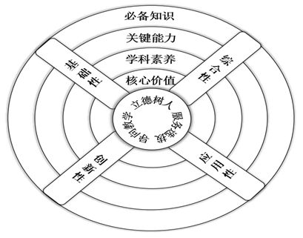
备考指导思想
交流 分享 助力
（2）新高考评价体系：一体四层四翼
考什么？
为什么考？
怎么考？

Slide 41
备考指导思想
交流 分享 助力
第一部分：备考指导思想
一 、高考的核心功能和主要任务？
二、高考命题的模式和流程。
三、影响高考命题的几大因素
1、《课程标准》、《考试大纲》、《考试说明》
2、高考题的立意和选题：
3、高考试题命制者的史学观念与命题思想
4、关注现实热点和周年纪念
5、史学研究的新动向、新成果：
6、关注学科核心素养和评价体系

Slide 42
备考策略
交流 分享 助力
第二部分备考
建议
研究顶层设计 ，把握考查立意
研究学情教情，制定教学对策
理清复习思路 ，落实顶层设计

Slide 43


备考策略
研究顶层设计 ，把握考查立意
研究顶层设计 ，把握考查立意
1、高考评价体系“一体四层四翼”
2、《课程标准》、《考试大纲》、
《考试说明》
Notes:
43

Slide 44
备考策略
研究顶层设计 ，把握考查立意
一、研究顶层设计 ，把握考查立意
立德树人是发展中国特色社会主义教育事业的核心所在
《立德树人的意见》
教育部文件
解释核心
素养内涵
必备品质
关键能力

Slide 45
备考策略
研究顶层设计 ，把握考查立意
1、高考评价体系“一体四层四翼”
一体
四层
四翼
高考评价体系
“为什么考”
立德树人
服务选拔
导向教学
“考什么”
必备知识
关键能力
学科素养
核心价值
“怎么考”
基础性
综合性
应用型
创新性

Slide 46
备考策略
研究顶层设计 ，把握考查立意
“一体”
“一体”即高考评价体系，通过确立“立德树人、服务选拔、导向教学”这一高考核心立场，回答了“为什么考”的问题。
解读：
1、高考再怎么重要，也是教育的一环，都必须服从于我国教育“立德树人”这一根本目标。
2、高考是选拔性考试，是为了给高等学校尤其是高水平大学挑选合适人才，试题必须有难度，能将不同水平的考生区分开来。不能认为高考要改革了、上大学容易了，命题难度就会下降。
3、“导向教学”其实就是说“高考=教学的指挥棒”，不论是高中教学还是初中、小学教学，都要紧盯这根指挥棒。

Slide 47
备考策略
研究顶层设计 ，把握考查立意
“四层”：考查目标是从立德树人根本任务出发，结合学生发展核心素养和国家课程标准提出的，必备知识、关键能力、学科素养、核心价值四个圈层环环相扣、层层叠加，既有内涵的科学划分，又有外延的有机融合。回答了高考“考什么”的问题。
第一层：必备知识
强调考查学生长期学习的知识储备中的基础性、通用性知识，是学生今后进入大学学习以及终身学习所必须掌握的。
解读：高考尽管是选拔性考试，但也至少有60%的基础题。这些知识绝大部分都在教材上有明确体现，检验的方法，就是教材上的例题、练习题要都能熟练解答。
第二层：关键能力
重点考查学生所学知识的运用能力，强调独立思考、分析问题和解决问题、交流与合作等学生适应未来不断变化发展社会的至关重要的能力。
第三层：学科素养
要求学生能够在不同情境下综合利用所学知识和技能处理复杂任务，具有扎实的学科观念和宽阔的学科视野，并体现出自身的实践能力、创新精神等内化的综合学科素养。
解读：“关键能力”和“学科素养”的考查，要把握两个字“思”、“广”：
思，就是对每一道试题，要多想：考查知识是什么？解答思路有几个？同类试题见过没？答案组织顺畅吗？广，就是广泛涉猎学科相关内容：除了教材、各种优质试题，还有相关读物、学科领域最新进展。
第四层：核心价值
要求学生能够在知识积累、能力提升和素质养成的过程中，逐步形成正确的核心价值观。这也体现了高考所承载的“坚持立德树人，加强社会主义核心价值体系教育”和“增强学生社会责任感”的育人功能和政治使命.

Slide 48
备考策略
研究顶层设计 ，把握考查立意
“四翼”考查要求是从国家人才强国战略出发，结合高校人才选拔需求提出的基础性、综合性、应用性、创新性等四项要求，着重体现了国家人才强国战略中对未来发展所需应用型和创新型人才的基本要求，也集中体现了各类高校通过高考选拔人才的共性需求。
通过明确“基础性、综合性、应用性、创新性”四个方面的考查要求，回答了“怎么考”的问题。
1、“基础性”
要求主要体现在学生要具备适应大学学习或社会发展的基础知识、基本能力和基本素养，包括全面合理的知识结构、扎实灵活的能力要求和健康健全的人格素养。
2、“综合性”
要求主要体现在学生能够综合运用不同学科知识、思想方法，多角度观察、思考，发现、分析和解决问题。
3、“应用性”
要求主要体现在学生要能够善于观察现象、主动灵活地应用所学知识分析和解决实际问题，学以致用，具备较强的理论联系实际能力和实践能力。
4、“创新性”
要求主要体现在学生要具有独立思考能力，具备批判性和创新性思维方式。

Slide 49
备考策略
研究顶层设计 ，把握考查立意
“一体”是总体框架，“四层”与“四翼”是“一体”的有机组成部分，共同构成了实现高考评价功能的理论体系。
“一体四层四翼”高考评价体系的科学构建，是考试内容改革的基础性工程，凸显了高考的考试功能和考查理念，也将为高考考试内容改革提供坚实理论支撑，使高考能够更好服务立德树人根本要求、提高教育质量主要任务和人才强国战略部署。

Slide 50
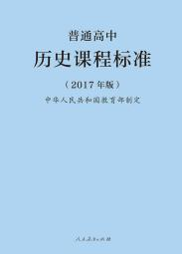

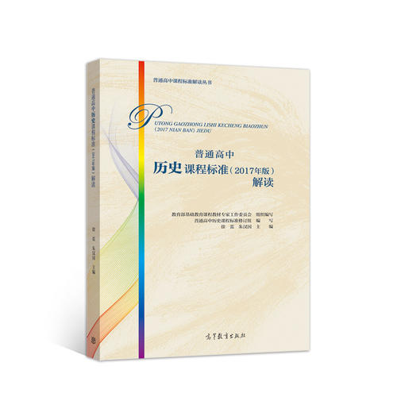
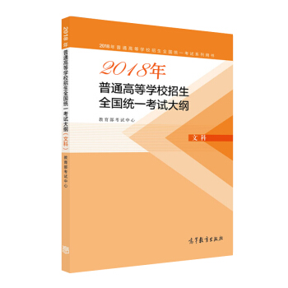
研究顶层设计 ，把握考查立意
2、《课程标准》、《考试大纲》、《考试说明》
普通高中历史课程标准（2017年版） 2018普通高等学校招生全国统一考试大纲
研究顶层设计 ，把握考查立意

Slide 51
备考策略
研究学情教情，制定教学对策
二、研究学情教情，制定教学对策
研究教情
研究学情

Slide 52
备考策略
研究学情教情，制定教学对策
高考命题改革特别是考试内容的优化，使高中教与学多年存在的问题和不足日益显露出来：
1、教情方面
高考命题改革反衬高中教学的保守和滞后。
高中历史教学对高考命题的变革反应迟钝，认识不到命题改革对传统教学所产生的冲击，不能去认真、深入地探究高考命题规律，依然固守着传统教学观念和教学模式。
教学总是拘泥于教科书，习惯于根据教材篇幅和分量均衡地分配时间和精力，把死记硬背和题海战术作为应对高考的主要手段甚至唯一法宝；学生依旧是深陷死记硬背的泥潭，挣扎在重复训练的题海之中。
“有考试无评价”“有模拟考试没有模拟命题”依然是高中教学普遍存在的两大缺失，教学与高考脱节程度十分严重。

Slide 53
2、学情方面
学生阅读量偏少，知识面狭窄，阅读能力欠缺；
对学科重要事实和概念的理解深度、广度不够；
知识整合不到位，没有形成完整的学科体系；
独立思考能力和创新能力缺失；
答卷解题技巧和书面表达水平亟待提高；
解题方面的存在问题
审题不清，
忽视关键词
脱离材料
或者对分值
不够重视
答题缺乏逻辑性，条理不清，
答非所问
1
2
3
4
5
基本概念模糊，
历史阶段特征
把握不清
阅读能力和概括能力较弱

Slide 54
备考策略
研究学情教情，制定教学对策
理性分析教学不足
教学内容缺乏必要的针对性 能力训练缺乏应有的有效性
学科视野缺乏自然的前瞻性 复习备考缺乏学生的主动性
教师的能力水平决定学生的高考水平

Slide 55
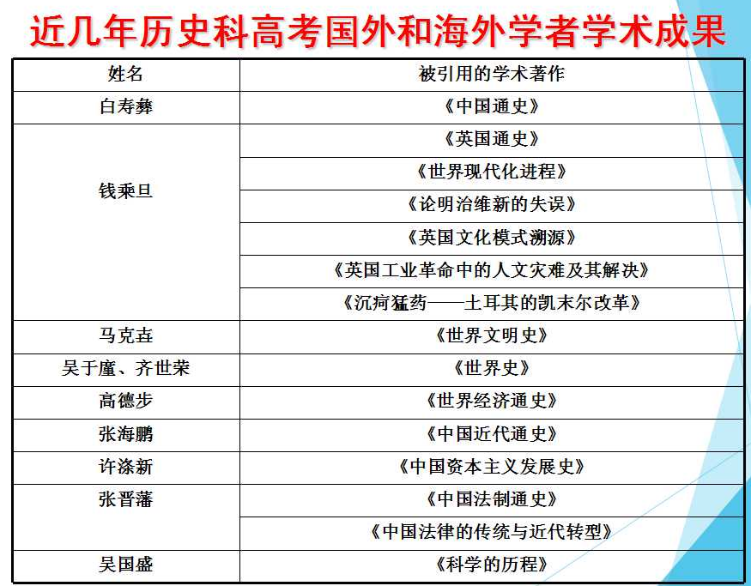
备考策略
理清复习思路 ，落实顶层设计
附：教学参考书·史学名著

Slide 56

备考策略
理清复习思路 ，落实顶层设计
三、理清复习思路 ，落实顶层设计
（一）、制定高三整体复习计划
（二）研究课标、教材、大纲与试题之间的关系
（三）、抓基础、抓方法、抓规范
（四）、研究资料组编
（五）、研究社会热点及周年问题
（六）、如何有效利用高考真题
（七）复习课例 1 习题讲评课
Notes:
56

Slide 57
备考策略
理清复习思路 ，落实顶层设计
（一）、科学制定高三整体复习计划
一轮（2018年5月上旬-2019年2月上旬） 通史复习，夯基提能。
二轮（2019年2月上旬-4月下旬） 小专题突破，融会贯通。
三轮（2019年4月下旬到5月下旬） 回归考点，由学变考。

Slide 58
备考策略
理清复习思路 ，落实顶层设计
基本做法
一轮复习：通史复习 （主要是解决考什么？）
以时间、阶段线索为横轴，将中国和西方的政治、经济、思想三大必修专题模块文明成果及史实贯穿于时间、阶段线索之中，从而使三大文明史以时间纵线贯通，形成历史发展脉络； （阶段目标---实现古今贯通）
同时在突出以通史为主线的历史阶段特征的综合概括的基础上，有意识加强同一时段的中外历史阶段特征的横向综合概括与比较；
（阶段目标---实现中外关联）
最终目标
以高考真题所涉及考点为原点，还原基础、夯实基础、拓展基础、丰富基础、升华基础！同时，积累审题方法，总结解题思路和技巧，培养学科解题素养与能力，为高考做好基本能力储备！

Slide 59
备考策略
理清复习思路 ，落实顶层设计
二轮复习：以题联知，以练提力 （主要是解决怎么考？）
题为五年高考真题-全国II卷（甲）I卷（乙）III卷（丙）和全国甲乙区模拟试题；重点 在全国II、I卷。
知为所涉及考点还原到相关的基础知识结构及体系；
练指埋头做题-一道一道做，一道一道肯-学习“黄牛精神”，要有韧劲！
力指审题、解读力-阅读理解力；对比、归纳、概括、说明力；语言表达力；
最终目标
以高考真题所涉及考点为原点，还原基础、夯实基础、拓展基础、丰富基础、升华基础！同时，积累审题方法，总结解题思路和技巧，培养学科解题素养与能力，为高考做好基本能力储备！

Slide 60
备考策略
理清复习思路 ，落实顶层设计
一轮复习，我们基本做“加法”，在时间线索上，我们把和高考可能相关的问题补充进去，让学生对历史的认知更加饱满和丰富。
二轮复习，则侧重做“减法”，化繁为简，让一轮的知识更加具有体系性、条理性、框架性，帮助学生更加明晰地明了历史学习和研究的基本线索。
三轮复习：回归考点，由学变考（时政、热点、周年、突出问题等）
（落实学生解题呈现能力）
主要是适应性训练，提高技巧，强化补偿矫正和改进的环节，重点落实学生解题呈现能力。
回归的不是课本应该是高考所体现的知识体系。
把好时代脉搏，体现时代特色，突出重大历史问题或事件或阶段，抓好历史与现实的结合。

Slide 61
复习模式参考
参考一 传统模式（中国古代史通史体例）
◆祖国历史的开篇——先秦:强调生产力的发展和生产关系的变革；春秋战国的社会大变革与百家争鸣
◆封建社会初步发展——秦汉:强调制度的创新、发展和儒学地位的确立
◆封建国家的分裂和民族大融合——魏晋南北朝:强调南方经济的发展、北方少数民族的封建化进程
◆ 封建社会的繁荣——隋唐:强调制度革新和经济文化全面繁荣
◆封建经济继续发展和民族融合进一步加强—— 宋元:强调封建经济、思想文化科技的继续发展
◆统一的多民族进一步巩固和封建制度渐趋衰落
——明清:强调明清农耕经济繁盛和政治、思想科技、外交的渐趋衰落

Slide 62
参考二 杨宁一模式
中国古代史
第一章 中华文明的起源和初步发展
第二章 中华文明的持续发展
第三章 中华文明的高峰
第四章 转型前夜的中华文明
中国近现代史
第一章 嘉道之际的转向与西方殖民主义的东侵
第二章 文明的历史拐点
第三章 从器物到制度的累进
中国现代史
第一章 再造文明
第二章 社会主义现代化的历程
世界古代、中世纪史
第一章 史前时代——从旧石器到新石器
第二章 古代农业文明
世界近代史
第一章 工业文明的曙光
第二章 工业文明的来临
世界现代史
第一章 转型期的震荡与探索
第二章 工业文明在世界范围内的全面展开
第三章 21世纪的人类文明

Slide 63
参考三 郭富斌模式
第一讲 历史学习与历史思维——学法指要
第二讲 高考备考与能力塑造——复习指津
第三讲 中华文明的初步形成——商周时期
第四讲 文明的发展与社会转型——春秋战国时期
第五讲 社会进步与文明的嬗变——秦汉唐宋时期
第六讲 近代前夜的挑战与应对——明清时期
第七讲 现代化的艰难起步——19世纪中期
第八讲 社会的现代化转型——19世纪末20世纪初
第九讲 中国的现代化发展道路——中共对革命道路的探索
（一）中国道路的再思考——中共对革命道路的探索
（二）探索具有中国特色的社会主义道路
（三）“封闭”与“开发”——新中国的外交历程
第十讲 “光荣”的时代—古代希腊和罗马
第十一讲 “发现”的时代—14～16世纪的世界
第十二讲 “理性”的时代—17、18世纪的世界
第十三讲 “工业化”的时代—19世纪的世界
第十四讲 “探索发展”的时代—20世纪前半期
第十五讲 “对抗”的时代—“冷战”时期
第十六讲 “剧变”的时代—八十、九十年代以来
第十七讲 思想的力量——近代以来的民主思想与实践
第十八讲 改革的命运——历代改革回眸

Slide 64
备考策略
理清复习思路 ，落实顶层设计
我们需要达成的共识
（1）不管我们用何种模式复习，都要避免二轮复习炒知识冷饭的问题，都要思考在更高层面运作知识的问题。
（2）不管是哪类学生，都要重能力和学科素养的培养，否则他适应不了高考的要求。
（3）不管高考怎样改革，试题怎样变化，以能力为导向的高考方向不会改变。

Slide 65
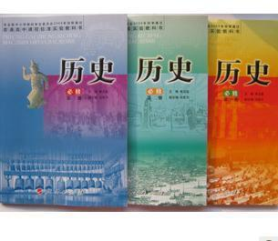
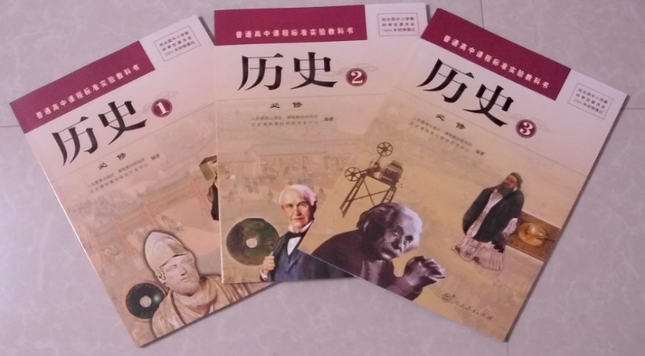
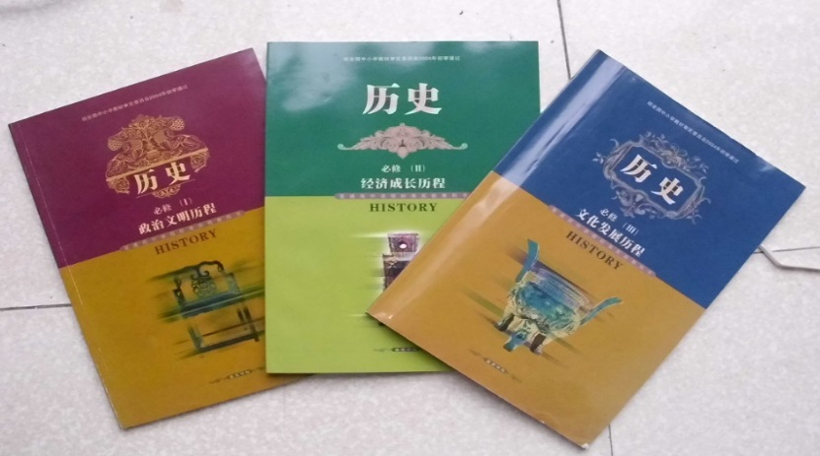
（二）研究课标、教材、大纲与试题之间的关系
普通高中历史课程标准（2017年版） 2018普通高等学校招生全国统一考试大纲

Slide 66
工欲善其事必先利其器
课标
教材
考纲
试题分析
高考真题

Slide 67
备考策略
理清复习思路 ，落实顶层设计
（二）课标、教材、大纲与试题之间的关系
杨宁一：
高考的知识点应该以课标为准，而不是以教材为准。
教材与命题关系:教材"经典"知识仍要考查;教材知识为命题提供背景支持；教材实际上重在培养学生能力,掌握学习历史的方法!
在教学使用的教材以外，老师可以把其它版本教材作为参考书，但是不能把其它教材的知识点完全教授给学生。那样只会加重学生的负担。
命题点较少落在具体的历史知识点上，这样我们的历史教师没有必要花太多时间放在全面研究各种版本历史教科书关于具体知识点的差异上。
命题不拘泥于教科书；运用新材料，创设新情境，古今贯通，中外关联，把握历史发展的基本脉络。下面看一下高考命题对课本知识的挑战

Slide 68
备考策略
理清复习思路 ，落实顶层设计
1.高考命题挑战课本知识的内容宽度
【例1】（2011—31）1900年6月21日，清政府颁布“向各国宣战懿旨”。6月26日，两江总督刘坤一、湖广总督张之洞等与列强驻上海领事商定《东南保护约款》，规定“上海租界归各国公同保护，长江及苏、杭内地均归各督抚保护，两不相扰，以保中外商民人民产业为主”。这表明
A. 列强在华势力受到有效遏制 B. 清政府中央集权面临危机
C. 地方实力派成为列强代理人 D. 地方势力与朝廷分庭抗礼
【解析】在课本中，没有八国联军侵华战争过程中“东南互保”的史实，试题在此做了横向拓展。中央政府的宣战、地方政府的避战，形成了对比鲜明的不统一，不仅体现出清政府中央集权面临危机，也从历史的纵向视野中展现出清朝中央集权的变化，弥补了课本的空白。

Slide 69
备考策略
理清复习思路 ，落实顶层设计
2.高考命题挑战课本知识的时间长度
【例1】（2016-1-27）明初废行省，地方分设三司，分别掌管一地民政与财政、司法、军事，直属六部。明中叶以后，皇帝临时派遣的巡抚逐渐演变为三司之上的地方最高行政长官。这一变化有助于
A．扩大地方行政权力 B．提高地方行政效率
C．削弱六部的权限 D．缓解中央与地方的对立
【解析】在课本中，并没有明中叶以后设巡抚的史实，试题在此做了时间长度上的补充。这有利于打破“明清中央集权一直不断加强”的简单定势思维，也从制度创新的角度肯定了“提高地方行政效率”的作用。

Slide 70
备考策略
理清复习思路 ，落实顶层设计
3.高考命题挑战课本知识的认识角度
【例1】（2016-1-29）甲午中日战争爆发前夕，有些西方人士认为中国拥有一定的军备优势，“毫无疑问的是日本必然最后被彻底粉碎”。他们做出上述判断的主要依据应是，中国
A．已完成对军队的西式改革 B．集权制度有利于作战指挥
C．近代化努力收到较大成 D．能获得更广泛的外部援助
【解析】在学生的定式思维中，中国在鸦片战争后备受西方列强欺凌，肯定一直被视为弱国。试题提供的材料却是：甲午之前西方看好中国，甚至相对日本来讲是一定胜利的强国！这有利于打破定式思维，从一个新的角度展示了中国近代化的成效，有利于客观全面认识历史。

Slide 71
备考策略
理清复习思路 ，落实顶层设计
4.高考命题挑战课本知识的专业深度
专 业 深 度
史 实
史 论
史 法

Slide 72
备考策略
理清复习思路 ，落实顶层设计
5.高考命题挑战课本知识的价值高度
【例3】（2016-2-27）福建各地族谱中有大量关于入台族裔回乡请祖先牌位赴台的记载，此类现象在清乾隆年间骤然增多。这说明乾隆年间：
A．族谱编修顺应了移民的需求
B．大陆移民已在台湾安居繁衍
C．内地宗族开始整体迁移台湾
D．两岸居民正常往来受到阻碍
【考查重点】试题从族谱入手，突出了海峡两岸的民族融合和国家统一的历史基础。
命题情境材料规律:从教材截取;与教材印证;从教材发散;与教材脱离

Slide 73
备考策略
理清复习思路 ，落实顶层设计
“考题三Tuo教材”(读厚与读薄的关系)
①“脱”教材：命题“脱离”教材，通过新材料、新情景的创设与运用来实现，不再拘泥于教科书的表述。如大量引用文献摘录、图表数据、历史故事、历史报刊、名人引言、著名演说辞、历史地图等不同样式的历史材料。
②“拓”教材：命题“拓展”了教材，通过对教材的已有观点从全新的角度再认识来实现，从而追随史学研究的最新动态中对中学历史有影响的部分。
③“托”教材：命题的承载点是教材中的主干知识，命题的答案是“依托”教材的，它通过针对问题把材料和教材有积结合并尽可能地有教材的言语表达来实现，在看了答案后让人有恍然大悟的感觉。
选修课程的教学复习建议
在复习中经常出现以下问题：把选修当必修； 选修被处理成必修的副产品； 在内容上完全割裂必修课程与选修课程的关系，二者成了风马牛不相及的两张皮。正确的做法应该是把选修渗透到必修中。
1. 研究考试大纲及课标：核心素养
2．“用好教材”，改编教材为材料
3．问题导向：发现、提出、解决问题
4．强化能力目标与价值观目标的教学
5．把选修模块知识点纳入通史体系之中
6. 回眸历年真题，归纳总结规律。

Slide 74
备考策略
理清复习思路 ，落实顶层设计
高考命题对课本知识的挑战
教科书上的内容是学生理解的世界的“根据地”，如果这个“根据地”是于世隔绝的，它就将是一潭死水；教科书上的内容是学生精神世界生长的种子，如果教科书上的内容是与学生已有知识和经验相脱离的，那么，精神的种子就没有发芽的土壤，更不用说生根、开花、结果了。从这个角度来说，教师视野的宽度在哪里，课堂教学的边界就在哪里；日常生活的边界在哪里，课堂教学的边界就在哪里。我们阅读的边界在哪里，高考的边界就在哪里。

Slide 75
备考策略
理清复习思路 ，落实顶层设计
（三）、抓基础、抓方法、抓规范
1、抓基础——突出学科主干知识复习，争分才有可能。
具体做法
强化主干知识和核心知识
形成知识体系
依据双项细目表，研究高考试题，整理专题，强化主干知识和核心知识，拓展阅读、深化理解和提升能力；
形成知识体系
通史复习与专题复习交叉进行；
举例
雅典民主

Slide 76
2018年高考全国I卷文综-历史命题细目表（还原）
题型 | 题号 | 分值 | 必备知识 |  |  | 关键能力 |  |  |  | 学科素养 |  |  |  |  | 难度
 |  |  | 考点 | 专题模块 | 通史体系 | HJ | DY | MC | LT | 史观 | 时空 | 实证 | 解释 | 情怀 | 程度 | 系数
选 择 题 | 24 | 4 | 《墨子》中记载的数学和物理学知识 | 文化 | 古代中国 | 3 | 1 |  |  | √ |  |  | √ | √ | 中 | 0.70
 | 25 | 4 | 唐后期藩镇割据 | 政治 | 古代中国 | 2 | 2 |  |  |  | √ |  | √ |  | 中 | 0.47
 | 26 | 4 | 北宋时期四川研县竹筒井的雇工情况 | 经济 | 古代中国 | 3 | 1 |  |  |  | √ | √ | √ |  | 难 | 0.49
 | 27 | 4 | 郑和下西洋时期的“麒麟外交” | 经济 | 古代中国 | 1 | 3 |  |  |  |  | √ | √ | √ | 中 | 0.71
 | 28 | 4 | 甲午战前日本的舆论宣传战术 | 政治 | 近代中国 | 2 | 2 |  |  |  | √ | √ | √ |  | 中 | 0.73
 | 29 | 4 | 五四运动后实业救国“社会主义”之争 | 政治 | 近代中国 | 2 | 2 |  |  |  | √ |  | √ |  | 易 | 0.57
 | 30 | 4 | 建国前夕中共对西方的外交方略 | 政治 | 近代中国 | 2 | 2 |  |  |  | √ |  | √ |  | 中 | 0.71
 | 31 | 4 | 1953年资源勘探队深山勘探的漫画 | 经济 | 现代中国 | 2 | 2 |  |  |  | √ |  | √ |  | 易 | 0.55
 | 32 | 4 | 梭伦诗中的人文精神 | 文化 | 古代世界 | 3 | 1 |  |  |  |  |  | √ |  | 中 | 0.62
 | 33 | 4 | 1847年正义者同盟名称、口号及目的变化 | 政治 | 近代世界 | 2 | 2 |  |  |  | √ |  | √ |  | 易 | 0.32
 | 34 | 4 | 英国成为工业革命发源地原因的几种观点 | 经济 | 现代世界 | 2 | 2 |  |  | √ |  |  | √ |  | 中 | 0.76
 | 35 | 4 | 1945-1975年间联合国成员国的变化图 | 政治 | 现代世界 | 2 | 1 | 1 |  |  | √ |  | √ |  | 中 | 0.64
 | 小计 | 48 |  |  |  | 26 | 21 | 1 |  |  |  |  |  |  | 中 | 0.61

Slide 77
题型 | 题号 | 分值 | 必备知识 |  |  | 关键能力 |  |  |  | 学科素养 |  |  |  |  | 难度
 |  |  | 考点 | 专题模块 | 通史体系 | HJ | DY | MC | LT | 史观 | 时空 | 实证 | 解释 | 情怀 | 程度 | 系数
非选择题 | 41 | 25 | 中国古代、近代和现代的基层社会治理 | 政治 | 古代中国近代中国现代中国 | 8 | 9 | 5 | 3 | √ | √ | √ | √ | √ | 中 | 0.48
 | 42 | 12 | 《鲁宾逊漂流记》故事梗概 | 经济 | 近代世界 | 2 | 3 | 2 | 5 | √ | √ | √ | √ |  | 难 | 0.50
 | 小计 | 37 |  |  |  | 10 | 12 | 7 | 8 |  |  |  |  |  |  | 0.49
非选择题选做 | 45 | 6 | 汉武帝年号改革 | 改革 | 古代中国 | 4 | 5 | 4 | 2 |  | √ |  | √ | √ | 中 | 0.67
 | 46 |  | 中共对二战性质的看法变化 | 战争 | 现代世界 | 4 | 5 | 4 | 2 |  | √ | √ | √ |  | 中 | 0.33
 | 47 |  | 罗斯福的“睦邻政策” | 人物 | 现代世界 | 4 | 5 | 4 | 2 |  | √ |  | √ |  | 中 | 0.47
 | 小计 |  |  |  |  | 4 | 5 | 3 | 2 |  |  |  |  |  |  | 0.49
全卷合计 |  | 100 |  |  |  | 41 | 38 | 11 | 9

Slide 78
备考策略
举例
雅典民主
理清复习思路 ，落实顶层设计
第一，考什么
知识：梭伦改革结果
能力：主要考查学生获取
解读信息、分析并调动运
用知识的能力
观点（认识）：梭伦改革
奠定雅典的民主基础
第二，怎样考：
梭伦改革后使民主观念深
入人心；选择题主观化
第三，对学生要求
（1）会分析题，知道问什
么，能够抓住题眼或关键
词
（2）掌握梭伦改革的影响
（2017·Ⅱ）在梭伦改革之后的雅典，有的执政官是未经正当选举上台的，被称为僭主。他们一般出身贵族，政绩斐然，重视平民利益，但最终受到流放等惩罚。这种现象表明，在当时的雅典
A．贵族垄断国家政权
B．政治生活缺乏法制基础
C．平民没有政治权利
D．民主政治已是人心所向

Slide 79
备考策略
理清复习思路 ，落实顶层设计
（2013·Ⅱ）有学者说，在古代雅典，“政治领袖和演说家根本就是同义语”。这一现象是雅典
A．政治体制的产物 B．社会矛盾缓和的反映
C．频繁改革的结果 D．思想文化繁荣的体现
（2013·Ⅰ）公元前340年，雅典一下层女子因亵渎神灵被控犯罪，按法律当处死。辩护人用动情的言辞质问：“难道你们忍心让这位阿芙罗狄特（古希腊美丽女神）的弟子香消玉殒吗？”这打动了陪审团。经投票，陪审法庭判其无罪。这反映出在古代雅典
A．民主原则贯穿司法过程 B．妇女享有广泛政治权利
C．法律注重保护平民权益 D．司法审判缺乏严格程序
雅典民主程序
民主、走程序、法律不健全等

Slide 80
备考策略
理清复习思路 ，落实顶层设计
（2014·Ⅰ）古代雅典法律规定：如果公民试图自杀，必须事先提出申请，以获得批准；未经允许的自杀被视为犯罪行为。这反映出在古代雅典
A．法律体系已达到完备的程度
B．法律具有尊重生命价值的人文精神
C．公民个人自由受到严格限制
D．自杀有违崇尚自然法则的理性精神
雅典公民有民主无自由
40.（2015·Ⅱ）阅读材料，完成下列要求。
材料一 《孟子》中记载了孟子与其学生关于法律问题的讨论。学生问：“舜做了天子后，假如其父杀人，舜的法官该怎么办呢？”孟子回答：“抓起来就行了。”学生又问：“难道舜不阻止法官吗？”孟子说：“舜怎么能阻止呢？法官是按职责办事。”学生问：“那舜又该怎么办呢？”孟子说：“舜应当放弃天子之位，毫不顾惜。然后偷偷地背上父亲逃到海边住下，一辈子都很快乐，把曾经做过天子的事情忘掉。”——据《孟子》
材料二 公元前399年，苏格拉底被雅典陪审法庭以亵渎神明和蛊惑青年的罪名判处死刑。他与他的弟子们都认为判决不公。当弟子们安排苏格拉底逃走时，他却认为，虽然逃走是一种正义，但审判过程符合雅典法律程序，遵守合法的判决也是正义的要求，而且是更大的正义，因为如果他不服从判决，就等于践踏法律，倘若人人都以自己认为的正义为借口而任意践踏法律，社会秩序将混乱不堪，城邦将无法存在。最终他选择在弟子面前饮下毒药，从容赴死。
——摘编自（古希腊）柏拉图《苏格拉底的申辩》等
（1）根据材料并结合所学知识，概括孟子和苏格拉底的法制观念。
（2）根据材料并结合所学知识，说明两种法制观念产生的社会背景及其共同的历史价值。
历史价值

Slide 81
备考策略
理清复习思路 ，落实顶层设计
（2016·Ⅱ卷） 公元前5世纪剧作家阿里斯托芬提到，雅典政府有时让行使警察职能的公共奴隶，用染成红色的绳子驱使公民去参加大会。若有人因此在衣服上留下红色痕迹，他将被处以罚款。这反映出当时的雅典
A. 公民大会形同虚设 B. 民众失去政治热情
C. 参政是公民的义务 D. 参政丧失民众信任
（2016·Ⅲ）古希腊悲剧《被缚的普罗米修斯》讲述的是，普罗米修斯为人类盗取火种而遭到主神宙斯严厉惩罚的故事，剧中借普罗米修斯之口说：“说句老实话，我憎恨所有的神。”该剧深受雅典人的喜爱。这反映出当时雅典人
A．宗教意识淡薄 B．反对神灵崇拜
C．注重物质生活 D．强调人的价值
雅典公民义务
人文主义思想

Slide 82
备考策略
理清复习思路 ，落实顶层设计
整理近几年关于雅典民主高考试题，寻找规律
（2017·Ⅰ）在公元前9至前8世纪广为流传的希腊神话中，诸神的形象和性情与人相似，不仅具有人的七情六欲，而且还争权夺利，没有一个是全知全能和完美无缺的。这反映了在古代雅典
A.宗教信仰意识淡薄 B.人文思想根植于传统文化
C.理性占据主导地位 D.神话的影响随民主进程而削弱
（2017·Ⅱ）在梭伦改革之后的雅典，有的执政官是未经正当选举上台的，被称为僭主。他们一般出身贵族，政绩斐然，重视平民利益，但最终受到流放等惩罚。这种现象表明，在当时的雅典
A．贵族垄断国家政权 B．政治生活缺乏法制基础
C．平民没有政治权利 D．民主政治已是人心所向
（2017·Ⅲ）在古代雅典，官员就职前须宣誓保证依法履行职责，陪审员须宣誓保证公正审判，年满18岁的青年男子须参加成人宣誓仪式才拥有公民的权利和义务。这些宣誓旨在
A．限制权力滥用 B．防止官员腐败
C．培育权利观念 D．增强责任意识
人文思想的渊源
梭伦改革结果
雅典公民特点

Slide 83
备考策略
理清复习思路 ，落实顶层设计
（2018·Ⅰ）9. 古代雅典的梭伦在诗中写道：“作恶的人每每致富，而好人往往贫穷；但是，我们不愿意把我们的道德和他们的财富交换，因为道德是永远存在的，而财富每天在更换主人。”据此可知，梭伦
A. 反对奴隶制度 B. 主张权利平等
C. 抨击贫富差别 D. 具有人文精神
人文主义思想
人文主义思想：（2016·Ⅲ），（2017·Ⅰ）
由此可以看到，命题的材料不同，但是命题人的思想相同

Slide 84
备考策略
理清复习思路 ，落实顶层设计
考点——雅典民主制
通过对近几年高考的统计分析，我们发现，雅典民主集中考查梭伦、克里斯提尼、伯利克里三人的改革和民主政治的评价问题。
三个人的改革则更加侧重于民主政体确立过程的曲折与艰难，梭伦改革更重要一些。而民主政治的评价，高考更加偏重考查民主政治的局限性，尤其是有民主无自由，以及过于关注民主程序忽略法律，忽略决策科学性、效率低下等问题。

Slide 85
备考策略
理清复习思路 ，落实顶层设计
考点——雅典民主制
（一）雅典民主形成背景
雅典民主制是在平民与贵族的不断斗争中，经过多次改革逐渐形成；艰难；
（二）雅典民主特点
1.人民主权与轮番而治
全体公民是统治者，参与政治，集体掌握国家最高权力；
公民集体内部相对平等；法律至上； 培养公民意识；
2.有一套民主制度机构
3.有一套相应的民主程序
4.采取直接民主的形式
（三）雅典民主制的弊端
1.实施民主的主体狭小；
2.有民主无自由；
3.民主泛滥，出现过非理性现象
（四）相关人物：梭伦、克里斯提尼、伯利克里、苏格拉底等。

Slide 86
备考策略
理清复习思路 ，落实顶层设计
2、抓方法——构建立体式知识体系，争分才能变现实。
（1）抓“点”：概念准确到位，史实陈述清楚，阶段特征牢记，
重要节点突出。
（2）串“线”：即有内在联系的历史事件构成的知识线索。
（3）铺“面”：即某一时期历史的全部内容构成的知识整体。
（4）织“网”：即把零散的知识串联起来，“织”成完整的、
立体的网，实现学科内的“超级链接”。
思维导图来帮你！
思维导图多种类型：
①内容上的点（知识点）、线（专题）、面（阶段）
②形式上的表格、框架、图片
③思维上的并列关系、递进关系、纵横比较

Slide 87
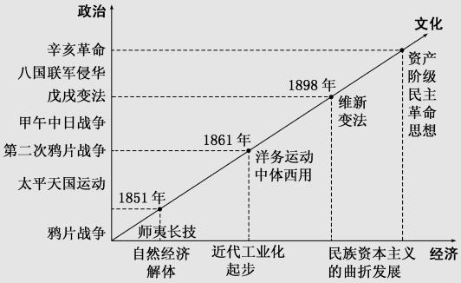
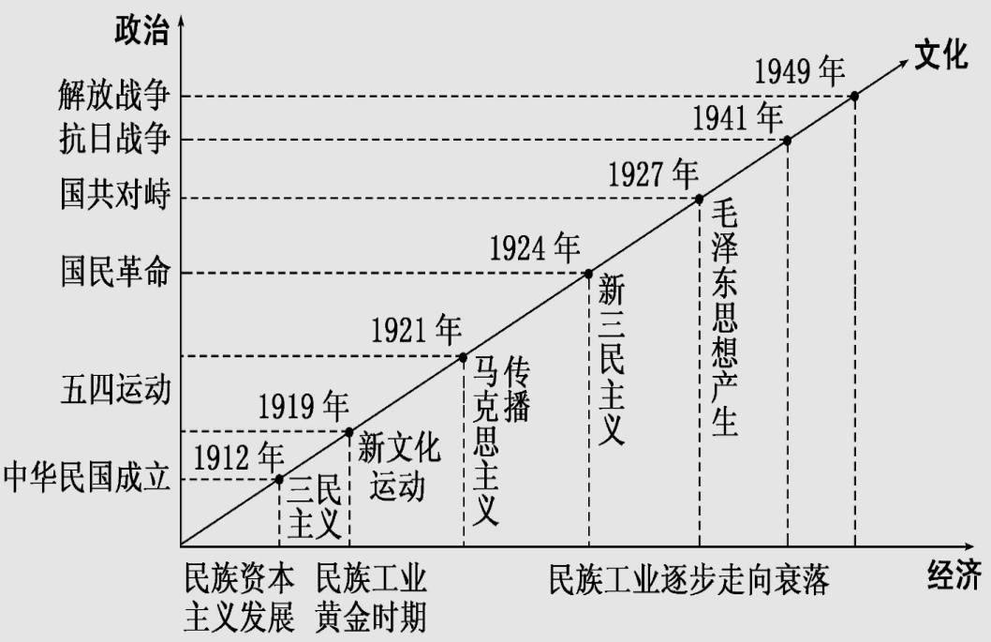
例如：阶段+框架+并列和递进

Slide 88
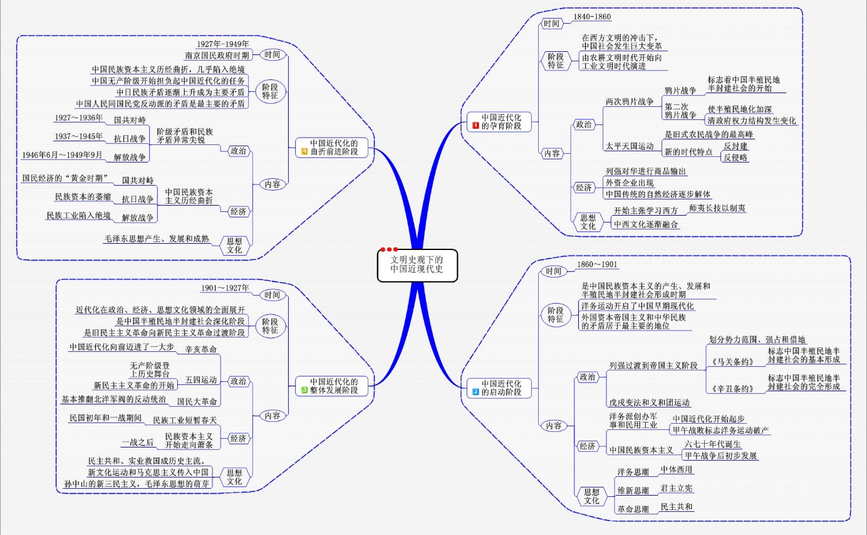
专题+框架+递进

Slide 89
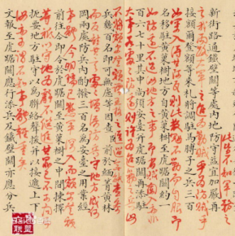
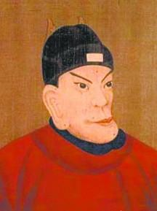
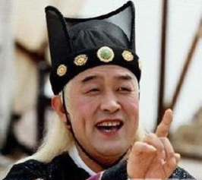
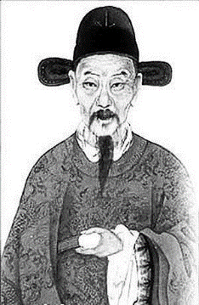
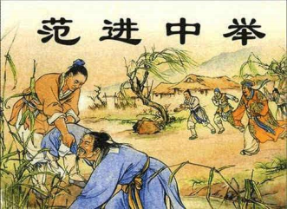
发散性微观思维导图
中书省辖六部
防止权臣威胁皇权
撤中书废丞相
明朝
提高效率
设殿阁大学士
加强皇权
演变
内侍机构
内阁参与决策(票拟权)
特点
职权大小取决皇帝
加强中央集权
影响
司礼监牵制内阁
太监乱政
君主专制
钳制思想
八股取士
选官制度
行政区划
中央集权
承宣布政使司
府(直隶州)
布政司(行政)
县
三司分权
都指挥司(军政)
按察司(监察)

Slide 90

发散性宏观观思维导图
土地兼并
誊录制
租佃关系
变法运动
扩大名额
生产关系变化
雇值制度
放宽限制
科举制革新
突破时空限制
宋朝
自由议政
伦理道德
普及儒学
海外贸易繁荣
变
革
社
会
商业革命
商业信用发达
经济型市镇兴起
雕版普及
私人讲学之风
科技创新
泥活字印刷
社会风尚转变
市民文化形成
火药广泛使用
指南针航海
追求享乐
僭越礼制
风俗画
话本
散曲
宋词

Slide 91
考生必须利用好课本，夯实基础知识。
思维导图是一种发散式的思考记忆方式，简单的来说，思维导图应用的核心就是四个字：
点
主题思考核心
线
各级重要分支
面
思维维度
体
各种关联想象
单击此处
添加文字
4.织“网”
3.铺“面”
2.串“线”
单击此处
添加文字
1.抓“点”

Slide 92
备考策略
理清复习思路 ，落实顶层设计
3、抓规范——加强规范性训练与解题指导，增分才有客观依据。
（1）重点训练学生的阅读能力，强化对文献材料的分层指导、中心词关键词提取指导、理解史料的含义指导。
（2）进行语言表述能力方面和知识迁移能力专项训练。
（3）在进行训练时最好采用高考真题作为载体，因为真题是最接近高考的，真题训练是最好的训练方式，重在揣摩高考真题的命题思路。
（4）速度训练，限时训练。
（5）平时严格要求学生，重视书写表达。书写规范（字迹、格式、层次、卷面）
（6）充分利用高考真题
由于中学教师编制试题或筛选试题的水平与高考命题水平存在的差距很大，
以致平时教学中的习题训练和模拟考试远达不到预期效果，甚至事与愿违。而高考
命题在一个题眼上“扎堆儿”出题的现象比较普遍。因此运用近年高考试题进行复
习和训练，是最为有效和可行的方法。当然，如果能编制出高考试题的仿真题更好。

Slide 93
备考策略
理清复习思路 ，落实顶层设计
3、抓规范——加强规范性训练与解题指导，增分才有客观依据。
（7）按照“历史高考四个考核目标与三个水平层次的要求”逐项落实
第1个目标：获取和解读信息也就是发现、收集信息---会审题。信息在题干文字中、信息在各种图表中、信息在设问中。我们在平时习题、周日考试和大型考试中都要求学生把题干、图表、设问的关键信息圈点出来
第2个目标：调动和运用知识——有知识。一轮复习时，我们注重知识的积累和体系的建构，但不是平均用力，而是突出主干知识和重点。
第3个目标：描述和阐释事物——会答题。在平时习题、周日考试和大型考试中，要求学生运用简明、准确的学科术语进行答题，对典型错误通过截图给同学们展示，并加以订正。
第4个目标：论证和探讨问题——会推理。试题为开放性的答案，我们教会学生开放性试题答题思路：①亮明观点；②观点与理由要对应；③理由包括原因（条件）和 影响（有利或不利）。

Slide 94
4、要有问题意识
杨宁一教授指出：突出问题意识
关于问题意识：问题意识是一种思维的问题性心理品质，是指人们在认识活动中，经常意识到一些难以解决的、疑惑的实际问题或理论问题，并产生一种怀疑、困惑、探究的心理状态。
《课程标准》在课程性质中明确指出“普通高中课程，是运用历史唯物主义观点阐释人类历史发展进程和规律……学会运用马克思主义科学史观分析问题、解决问题”。
《考试说明》在命题指导思想中规定“注重考查在唯物史观指导下运用历史知识和方法解决问题的能力”。
发现问题、论证问题、解决问题
所谓发现问题，就是从材料里提出在概念上立得住、有价值的、值得探索的问题。——刘芃

Slide 95
文综第42题强化问题意识。无论有无指向，只要从中找到一个有价值的问题，发现一点自己能组织的问题，自己发现问题、提出观点、展开论证都可以。
2014年抗日战争目录题
2015年生产力公式探讨
2016年制度构想与实践
2017年14-17世纪中外历史发展
问题意识示例：
（2016全国Ⅰ卷-41）阅读材料，完成下列要求。（12分）
材料 人民订立契约建立国家，他们是国家的主人，人民主权不可转让，也不可代表。议员不能是人民的代表，只能充当人民的“办事员”。英国人“只有在选举国会议员的期间，才是自由的；议员一旦选出之后，他们就是奴隶，他们就等于零了”。人民主权不可分割，否则主权者将被“弄成是一个支离破碎拼凑起来的怪物”。
——据卢梭《社会契约论》
结合材料与所学世界史的相关知识，围绕“制度构想与实践”自行拟定一个具体的论题，并就所拟论题进行简要阐述
（要求：明确写出所拟论题，阐述须有史实依据）。

Slide 96
（四）、研究资料组编
理清复习思路 ，落实顶层设计
（1）. 自编优点
避免习题资料重复使用
避免正课被习题牵着跑
有利于提高训练针对性
有利于教学资源的共享
有利于教学资源连续性
有利于青年教师的成长
有利于紧跟上时代步伐
有利于提高命题的能力

Slide 97
（2）. 组编原则
科学性：符合学生的认
知水平，遵循大纲要求，
试题编排要科学合理
开放性：侧重内容多元
化，多角度、多层次、
多侧面
组编
原则
创新性：结合学情
与教情，与往届有
重大调整
层次性：满足各
层次学生的需求
典型性：经典题型保证
练到、经典方法涉及到、
经典题源保证找到
能力性：选择具有一定
“思维价值”的试题，
而非知识的机械再现。

Slide 98
3.组编流程
集体讨论
合理调整
按要求
替换题目
组编人
整理题目
3
再次讨论
审核题目
4
2
5
小组研究
制定知识
方法清单
组编流程
交叉校对
进资源库
1
6

Slide 99
4.资料来源
01
教材相关改编题
02
上届高三经典题
03
历年高考题真题
资料来源
04
各地最新模拟题
05
样书及纸质资料
06
组内错题资源库
07
教师个人原创题

Slide 100
5.组卷“九问”
1.试题与答案是否有科学性的错误？
2.有无重要知识点遗漏？有无不应该的知识点重复？
3.知识点的重要性与其所占分值是否匹配？
4.有无超纲或者超前的知识点?
5.学科知识与其所体现的题型是否匹配？
6.题型所体现的是否吻合高考？
7.易、中、难试题的比例是否合适？
8.某考点或题型与其难度是否相匹配？
9.整卷的难度是否在合理的范围？

Slide 101
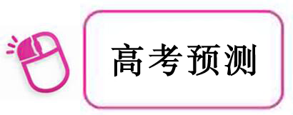
备考策略
理清复习思路 ，落实顶层设计
（五）、研究社会热点及周年问题
1、虎门销烟180周年
虎门销烟在中国近代史上具有重要的意义，它一方面唤醒了当时中国很多爱国的有识之士，他们开始反省，重新定位中国在世界上的地位，不再以“天朝上国”自居。另一方面，也大大抑制了英国在中国的鸦片交易，沉重打击了英国资产阶级在中国的贸易掠夺，展示了中国人民禁烟的坚定决心和觉醒意识。
同时，禁烟运动直接损害了英国资产阶级的利益，英国政府很快决定对中国发动蓄谋已久的侵略战争，“虎门销烟”也成为了外国列强发动鸦片战争的导火索。从这个角度看，“虎门销烟”加速了中国半殖民地化的脚步，从很大程度上推动了中国近代史的发展。2019年是虎门销烟180周年，这一内容很可能成为2019年高考的命题点，学生在复习备考时应特别注意。
例如：鸦片战争前，中国丝的出口，每年一般只有几千包，而1847年达22000余包，1852年44000余包，1856年79000余包。茶的出口，鸦片战争前，每年大约五千多万镑，鸦片战争后历年增长，1856年已达一亿三千余万镑。这反映出鸦片战争后，中国（）
A．保持外贸出超地位 B．农副产品商品化率提高
C．融入世界市场步伐加快 D．自然经济走向解体
【答案】C

Slide 102
备考策略
理清复习思路 ，落实顶层设计
2、巴黎和会召开和五四运动爆发100周年
第一次世界大战后，胜利的协约国集团为解决战争所造成的问题以及奠定战后的和平而召开巴黎和会。和会上签订了处置德国的《凡尔赛和约》，确立了一战后由美、英、法等主要战胜国主导的国际政治格局。
1919年1月18日，北洋政府和广州军政府联合组成中国代表团，以战胜国身份参加和会，提出取消列强在华的各项特权，取消日本帝国主义与袁世凯订立的“二十一条”等不平等条约，归还大战期间日本从德国手中夺去的山东各项权利等要求，但在帝国主义列强操纵下，不但拒绝中国的要求，而且在对德合约上，明文规定把德国在山东的特权，全部转让给日本，从而激起了中国人民的强烈反对，五四运动爆发。
2019年是巴黎和会召开和五四运动爆发100周年，这一内容将成为2019年高考的命题热点，学生在复习备考时应注意。
例如：“五四运动是一个复杂现象，它包括新思潮、文学革命、学生运动、工商界的罢市罢工、抵制日货运动……这一连串的活动都是由以下两个因素激发出来的：一方面是‘二十一条’要求和山东决议所燃起的爱国热情；另一方面是知识分子提倡西洋文明，并希望能依科学和民主观点来对中国传统重新估价，以建立一个新中国。”材料认为
A．多种因素造成了五四运动内涵的丰富性
B．五四运动具有彻底不妥协的特点
C．五四运动标志着新民主主义革命的兴起
D．五四运动是一场单纯的政治运动
【答案】A

Slide 103
备考策略
理清复习思路 ，落实顶层设计
3、中华人民共和国成立70周年
1949年10月1日，中华人民共和国开国大典在北京天安门城楼举行，毛泽东主席向全世界庄严宣告："中华人民共和国中央人民政府今天成立了！”2019年是中华人民共和国成立70周年，70年来，在中国共产党的领导下，中国在政治、经济、科技等方面均取得了举世瞩目的成就。
2019年高考很可能在这方面出题，考查中华人民共和国成立以来的政治、经济、科技和文化等方面的内容，学生在复习时应重点关注。
例如：1948年5月，中国民主同盟临时总部响应中国共产党“迅速召开政治协商会议，讨论并实现召集人民代表大会，成立民主联合政府”的号召，认为政治协商和联合政府的政治主张“是一切民主党派和民主团体乃至全国人民的共同要求”，也是民盟“一贯的奋斗方针”，并明确提出新政协应由“中央来召集”。这说明
A．民盟由参政党转变为执政党 B．新中国成立的民意基础扩大
C．多党合作政治协商制度确立 D．中国共产党核心领导地位确立
【答案】B

Slide 104
备考策略
理清复习思路 ，落实顶层设计
4、中美建交40周年
中美建交是中华人民共和国与西方关系突破的标志性大事。40年来，在两国几代领导人和各界有识之士的共同努力下，中美关系取得了历史性发展，双方在广泛领域的交流合作卓有成效，两国人民的了解和友谊与日俱增，中美关系的战略意义和全球影响更加突出。
近来，中美贸易摩擦不断升级，成为全世界关注的热点，且2019年是中美建交40周年，所以，关于中美关系的知识将会是2019年高考的命题热点，学生在复习备考时应特别注意。
例如：1972—1973年中美以“公报和公告”形式向世界宣布：任何一方都不应该在亚太地区谋求霸权，每一方都反对其他国家或国家集团建立这种霸权的努力；双方同意将共同抵抗任何国家在全球建立霸权的企图。这反映了当时
A．中美面临共同的外部威胁 B．美国暂时放弃了霸权主义政策
C．中美关系实现了正常化 D．中美的国家利益趋于一致
【答案】A

Slide 105
备考策略
理清复习思路 ，落实顶层设计
5、澳门回归20周年
1999年12月20日，中国政府恢复对澳门行使主权，中华人民共和国澳门特别行政区成立，葡萄牙共和国结束统治澳门。澳门回归体现了邓小平提出的“一国两制”的伟大构想在完成祖国统一的大业中的重大进展。
“一国两制”在香港、澳门的实践，已经并将继续为我们最终解决台湾问题发挥重要的示范作用。2019年是澳门回归20周年，有关“一国两制”、祖国统一的知识将成为2019年高考的命题点，学生在复习备考时应特别注意。
例如：2003—2011年澳门本地生产总值出现了不断上升情况。
这种现象说明（）
A．澳门回归符合中华民族的根本利益
B．改革开放促进了澳门本地经济发展
C．世界各国可借鉴“一国两制”的方案
D．“一国两制”有利于澳门经济的发展
【答案】D

Slide 106
备考策略
理清复习思路 ，落实顶层设计
6、经济大危机爆发90周年
世界经济大危机又称“1929—1933年资本主义世界经济危机”，是指1929—1933年间发生的、资本主义发展史上波及范围最广、打击最为沉重的世界经济危机。危机首先在实力最强大的资本主义国家美国爆发，然后迅速波及整个资本主义世界。
危机爆发后，各国为了应对经济大危机，纷纷采取措施，美国实行罗斯福新政，开创了资本主义国家干预经济的新模式，而德日则走上了法西斯道路，最终引发了第二次世界大战。2019年是经济大危机爆发90周年，高考很可能在经济大危机爆发的背景、影响、各国的应对措施等方面命制试题，考生在复习时应系统把握经济大危机爆发的背景、影响，罗斯福新政的内容、意义，战后资本主义的新变化等方面的内容，做到有的放矢。
例如：罗斯福新政的一些措施“已经改变了美国资本主义工作的着重点，它给了资本主义以新的活力，并且最大限度地扩大了联邦当局的权力，这种趋向已经证明是不可逆转的”。这说明当时美国
A．联邦政府权力达到历史高峰 B．改变了权力制衡原则
C．国家干预理论得到普遍认可 D．创新了国家管理体制
【答案】D

Slide 107
备考策略
理清复习思路 ，落实顶层设计
（六）.如何有效利用高考真题
为什么要研究高考真题
如何研究高考真题
怎样利用高考真题
Notes:
107

Slide 108
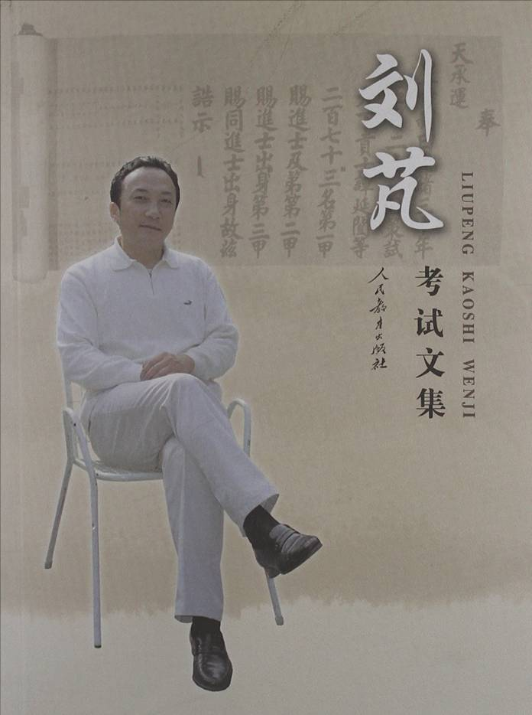
备考策略
理清复习思路 ，落实顶层设计
1.为什么要研究高考真题
与其大量做题，不如抽出时间认真研究往年的试题，社会上流传的复习题往往粗制滥造，不得要领，不分良莠的抓着就做，最容易产生误导。往年的试题是精雕细磨的产物，它反映了对考试内容的深思熟虑、对设问和答案的准确拿捏、对学生水平的客观判断。研究这些试题，就如同和试题的制作者对话。
——（教育部考试中心高考命题处研究员）刘芃《考试文集》

Slide 109
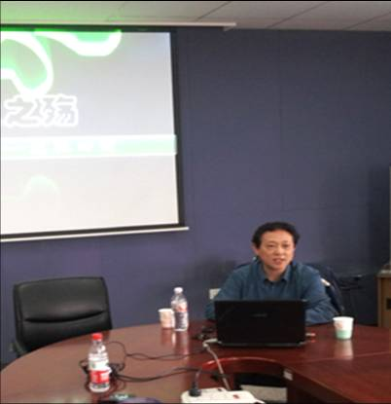
备考策略
理清复习思路 ，落实顶层设计
1.为什么要研究高考真题
我们不要以为考过的高考试题都是应该被埋没的、已经被枪毙的、无用的僵化的横躺的“死尸”，恰恰相反，它们都是一张张可以说话的嘴，都是跳动着生命的活体，只要我们会问，他们就会什么都告诉你？
你想知道的这些东西，它都可以给你提供相应的参考信息，如果我们把历年的题，仔仔细细的研究了一遍，通过每道题，仔仔细细的分析，提炼出这道题里面要求的是什么东西，反映的是什么东西，这对我们备考，对我们理解新课标，理解高考的要求，意义就大了去了，所以你不用问，不用见到据说是命题的老师，你就去问明年的方向是什么呀，明年考什么呀。所有的答案都在历年的考卷中表示的很清楚。”
中国社会科学院研究员 、考试中心历史学科命题组长吴伟教授

Slide 110
备考策略
理清复习思路 ，落实顶层设计
相似表达
（2016年1卷）24．孔子是儒家学派的创始人，汉代崇尚儒学，尊《尚书》等五部书为经典，记录孔子言论的《论语》却不在“五经”之中，对此合理的解释时是
A．“五经”为阐发孔子儒学思想而作 B．汉代儒学背离了孔子的儒学思想
C．儒学思想植根于久远的历史传统 D．儒学传统由于秦始皇焚书而断绝
（2017年1卷）32．在公元前9至前8世纪广为流传的希腊神话中，诸神的形象和性情与人相似，不仅具有人的七情六欲，而且还争权夺利，没有一个是全知全能和完美无缺的。这反映了在古代雅典
A．宗教信仰意识淡薄 B．人文思想根植于传统文化
C．理性占据主导地位 D．神话的影响随民主进程而削弱

Slide 111
备考策略
理清复习思路 ，落实顶层设计
一考再考
（2014年1卷）27．据记载，清初实施海禁前，“市井贸易，咸有外国货物，民间行使多以外国银钱，因而各省流行，所在皆有”。这一记载表明当时
（是什么）
A．中国在对外贸易中处于优势地位 B．外来货币干扰了中国资本市场
C．自然经济受到进口货物的冲击 D．民间贸易发展冲击清廷的统治
（2014年1卷）28．据研究，1853年，印度人均消费英国棉纱、棉布9．09便士，而中国是0．94便士。这反映出当时中国（为什么）
A．经济受到鸦片战争的破坏 B．实行保护本国经济的政策
C．经济的发展水平低于印度 D．传统的小农经济根深蒂固

Slide 112
备考策略
理清复习思路 ，落实顶层设计
一考再考
（2015年1卷）28、1852年，一位在华英国人在报告中称，英国商人运往伦敦的中国生丝是以“无用的”曼彻斯特上等棉布包裹的。而在此之前，用于包装的主要是中国产的土布。包装布的这种变化反映了当时（ 是什么？ ）
A.中国的土布质量粗糙 B.英国的棉布价格更具优势
C.中国生丝在英国畅销 D.英国棉布在中国滞销
（2016年1卷）28． 19世纪中期以后，中国市场上的洋货日益增多，火柴、洋布等用品“虽穷乡僻壤，求之于市，必有所供”．这种状况表明（是什么？）
A．中国关税主权开始丧失
B．商品经济基本取代自然经济
C．民众生活与世界市场联系日趋密切
D．中国市场由被动开放转为主动开放

Slide 113
备考策略
理清复习思路 ，落实顶层设计
一考再考 变化类
（2013年新课标1卷）25.自汉至唐，儒学被奉为“周（公）孔之道”，宋代以后儒学多被称作“孔孟之道”，促成这一变化的是
A.宗法血缘制度逐渐瓦解 B.仁政理念深入人心
C.程朱理学成为统治思想 D.陆王心学日益兴起
（2014年新课标2卷）25.秦朝法律规定，私拿养子财物以偷盗罪论处，私拿亲子财物无罪；西晋时规定，私拿养子财物同样无罪。这一变化表明，西晋时
A．养子亲子权利相同 B．血缘亲情逐渐淡化
C．宗族利益受到保护 D．儒家伦理得到强化
（2016年新课标1卷）27.明初废行省，地方分设三司，分别掌管一地民政与财政、司法、军事，直属六部．明中叶以后，皇帝临时派遣的巡抚逐渐演变为三司之上的地方最高行政长官．这一变化有助于（ ）
A．扩大地方行政权力 B．提高地方行政效率
C．削弱六部的权限 D．缓解中央与地方的对立

Slide 114
备考策略
理清复习思路 ，落实顶层设计
一考再考 新情景新认知
（2013年新课标1卷）30.1928年中共六大通过的《政治议决案》指出：各省自发的农民游击战争，只有和“无产阶级的城市的新的革命高潮相联结起来”，才可能变成“全国胜利的民众暴动的出发点”。这反应当时中共中央
A.主张走农村包围城市的革命道路 B.坚持以城市为中心的革命模式
C.重视农民战争与城市暴动的结合 D.认为农民阶级是取得革命胜利的主导
（2015年新课标1卷）30、1933年到1937年上半年，国民政府军事委员会先后统筹完成了江宁、镇江、虎门、马尾、连云港等要塞区的建设，又大规模构筑了京沪、沪杭、豫北、晋北、绥东等侧重于城市和交通线防御的工事。它反映了国民政府（ ）
A.力图防范各地兴起的反蒋运动 B.对日持久防御作战的战略意图
C.全力“围剿”红军的企图 D. 试图削弱各地军阀的实力

Slide 115

备考策略
理清复习思路 ，落实顶层设计
2、如何研究高考试题
研究历年高考试题——找共性
研究近年高考试题——找趋势
研究相同考点试题——找规律
研究不同题型试题——找变化
研究不同考卷试题——找新意
宏观
研究命题考查意图
研究命题选材特点
研究命题题型特点
研究命题设问特点
研究命题答案拟制
微观

Slide 116



备考策略
理清复习思路 ，落实顶层设计
2如何研究高考试题
考了些什么
怎么样考的
涉及到教材的哪些知识点
（统计、比较、分析，
确定考频与主干知识）
题目是如何设问的
（立意：价值取向、
情景：呈现方式、
审题：命题角度。）
01
02
研究项目
答题的基本思路是什么
（思路、方法、程序）
如何组织答案要点的
（准确、规范、条理）
03
04
怎么解答的
怎么赋分的
Notes:
116

Slide 117
备考策略
理清复习思路 ，落实顶层设计
2如何研究高考试题
必修一 | 西周政治制度（分封制、宗法制）；君主专制中央集权制度；民主革命的序幕与丰碑；新民主主义革命；雅典的直接民主政治；罗马法；近代西方代议制；
必修二 | 古代土地问题；古代商品经济发展；中国的经济体制改革；两次工业革命；苏联社会主义经济体制的建立；罗斯福新政；世界经济政治多极化趋势；经济全球化；
必修三 | 宋明理学；近代向西方学习的思潮；近代自然科学；
必考点
热点
备考重点
常考点
轮考点
Notes:
117

Slide 118





备考策略
理清复习思路 ，落实顶层设计
3如何利用高考真题
作为命制习题模版
01
平时文综周考训练时命制或选择试题时的主要依据和参照物。
二轮复习能力提升
02
二轮复习在一轮已经打好基础的前提下，按照专题选择相关主观题作为训练题，提升综合能力。
三轮复习训练题感
03
三轮复习时学生训练成套的文综卷，训练速度和题感，尤其是新课标卷要反复练熟。
23
Notes:
118

Slide 119
备考策略
理清复习思路 ，落实顶层设计
（七）复习课例 1 习题讲评课
讲评原则
讲评准备
讲评环节
讲评重点

Slide 120

备考策略
理清复习思路 ，落实顶层设计
1.讲评原则
讲出效果
评中要害
讲出规律
举三反一
讲评原则
讲出背景
拓展纵深
讲出思路
注意总结

Slide 121
备考策略
理清复习思路 ，落实顶层设计
2.讲评准备
落实“八备课”原则
（1）作业考查知识
（2）学生答案分布
（3）易错点和盲点
（4）学生思维误区
（5）班级差距原因
（6）知识呈现方式
（7）如何变换练习
（8）课下巩固反思

Slide 122

备考策略
理清复习思路 ，落实顶层设计
3.讲评环节
帮助找准错因
以便对症下药
习题归纳总结
摸清基本方法
试题分析
问题汇总
分类讲解
举三反一
举一反三
强化基础知识
再现思维过程
设计题型转换
培养学科素养
通过精准定位
做到心中有数

Slide 123
备考策略
理清复习思路 ，落实顶层设计
4.讲评重点
重视解题思维过程的剖析
大量做题，重量不重质，积累反思浅显，总结提升不足
提升审题能力，获取有效信息能力，知识迁移能力！

Slide 124
备考策略
理清复习思路 ，落实顶层设计
讲评举例
24. “黄老”之称，始见于汉代史籍，但按照《史记》记载，“黄老之学”在战国时期的存在应该是确定无疑的，目前国内外大多数相关学者都对“黄老之学”在先秦的存在给予了肯定。由此可见，汉初奉行“黄老之学”
A．是历史发展的必然趋势 B．取决于先秦政治思想的流传
C．受司马迁的影响比较大 D．根植于先秦的历史文化传统
解题思路：
1.确定考点：汉初黄老之学
2.考察内容：文本材料，提取信息。黄老之学存在时间（战国存在无疑---先秦存在被肯定）
3.锁定所学：汉初思想、先秦文化
汉初阶段特征---秦末战乱，汉初经济凋敝，实行黄老学说政治统治常识—汉初黄老之学主要是基于巩固统治的需要
4.确定答案：D

Slide 125
备考策略
理清复习思路 ，落实顶层设计
迁移对比，深化理解
（2016年新课标1卷·24）孔子是儒家学派创始人，汉代崇尚儒学，尊《尚书》等五部书为经典，记录孔子言论的《论语》却不在“五经”之中。对此合理的解释是
A．“五经”为阐发孔子儒学思想而作 B．汉代儒学背离了孔子的儒学思想
C．儒学思想植根于久远的历史传统 D．儒学传统由于秦始皇焚书而断绝
传统文化

Slide 126
备考策略
理清复习思路 ，落实顶层设计
讲题过程：
1.学生再现思维过程：
学生阐述思考过程
2.教师矫正思维误区：
找到症结，药到病除
审设问
写答案
定思路
析材料
调知识

Slide 127
备考策略
理清复习思路 ，落实顶层设计
第一步：审设问——
材料一 西方最早的国家形式是古希腊各城邦，国家观念也随之出现。随着基督教的出现，神学国家观逐渐形成，教会提出国家存在是因为人有原罪，国家是减轻原罪所必须的安排，国家是上帝的产物。启蒙运动时期的霍布斯、洛克、卢梭等人都用社会契约论来阐释自己的国家观念。霍布斯认为人生是自私自利且充满恶意的，理性为人们提出一些简单可行的和平契约，每个人都同意把权力和力量转让给主权者，从而形成国家。洛克强调人的自然权利不可让渡、不可剥夺，否则人民将有权革命，强调政府必须实行法治和分权。
——摘编自《西方文明史》
（1）根据材料一并结合所学知识，说明欧洲启蒙思想家对近代国家观念形成的促进作用。（10分）
答案来源
设问角度
知识范围
问题指向

Slide 128
备考策略
理清复习思路 ，落实顶层设计
第二步：析材料——
材料一 西方最早的国家形式是古希腊各城邦，国家观念也随之出现。随着基督教的出现，神学国家观逐渐形成，教会提出国家存在是因为人有原罪，国家是减轻原罪所必须的安排，国家是上帝的产物。启蒙运动时期的霍布斯、洛克、卢梭等人都用社会契约论来阐释自己的国家观念。霍布斯认为人生是自私自利且充满恶意的，理性为人们提出一些简单可行的和平契约，每个人都同意把权力和力量转让给主权者，从而形成国家。洛克强调人的自然权利不可让渡、不可剥夺，否则人民将有权革命，强调政府必须实行法治和分权。
——摘编自《西方文明史》

Slide 129
备考策略
理清复习思路 ，落实顶层设计
第三步：调知识——
材料一 西方最早的国家形式是古希腊各城邦，国家观念也随之出现。随着基督教的出现，神学国家观逐渐形成，教会提出国家存在是因为人有原罪，国家是减轻原罪所必须的安排，国家是上帝的产物。／／启蒙运动时期的霍布斯、洛克、卢梭等人都用社会契约论来阐释自己的国家观念。霍布斯认为人生是自私自利且充满恶意的，理性为人们提出一些简单可行的和平契约，每个人都同意把权力和力量转让给主权者，从而形成国家。洛克强调人的自然权利不可让渡、不可剥夺，否则人民将有权革命，强调政府必须实行法治和分权。
——摘编自《西方文明史》
社会契约
人民主权
君主立宪、
民主共和
法治、三权分立

Slide 130
备考策略
理清复习思路 ，落实顶层设计
第四步：定思路——
破旧：否定神学国家观
立新：（国家权力来源、权利归属、职能、政体等）
社会契约论、人民主权、三权分立、 民主法治、君主立宪、民主共和政体等
第五步：写答案——
（1）作用：否定神学国家观念；阐释了新的国家观念，如国家来源：社会契约；国家归属：人民主权；国家运行机制：三权分立；国家职能：保护人权；构建了君主立宪和民主共和的两类国家政体类型。

Slide 131
备考策略
理清复习思路 ，落实顶层设计
三、理清复习思路 ，落实顶层设计
（一）、制定高三整体复习计划
（二）研究课标、教材、大纲与试题之间的关系
（三）、抓基础、抓方法、抓规范
（四）、研究资料组编
（五）、研究社会热点及周年问题
（六）、如何有效利用高考真题
（七）复习课例 1 习题讲评课
Notes:
131

Slide 132
备考策略
理清复习思路 ，落实顶层设计
方法
方向
方向比努力更重要；
方法比知识更重要；
落实比讲过更重要；
规范比做过更重要。
勤奋
努力

Slide 133
备考策略
理清复习思路 ，落实顶层设计
命题只是过程，成长才是目的
习惯远比成就重要；过程远比结果重要；成长的过程理应是思考的、动态的、理性的、融通的、欣赏的、愉悦的……
命题与智慧：视角的选择；文献的确定；材料的选取；设问的提出；命制的斟酌；命制的反思……
我的建议：高考试题的精准研究；史学名著的精细阅读；史学研究成果的精确吸纳；史学名家的精心关注；日常教学的精致融通；日常命题的精美设计。

